Slide 1
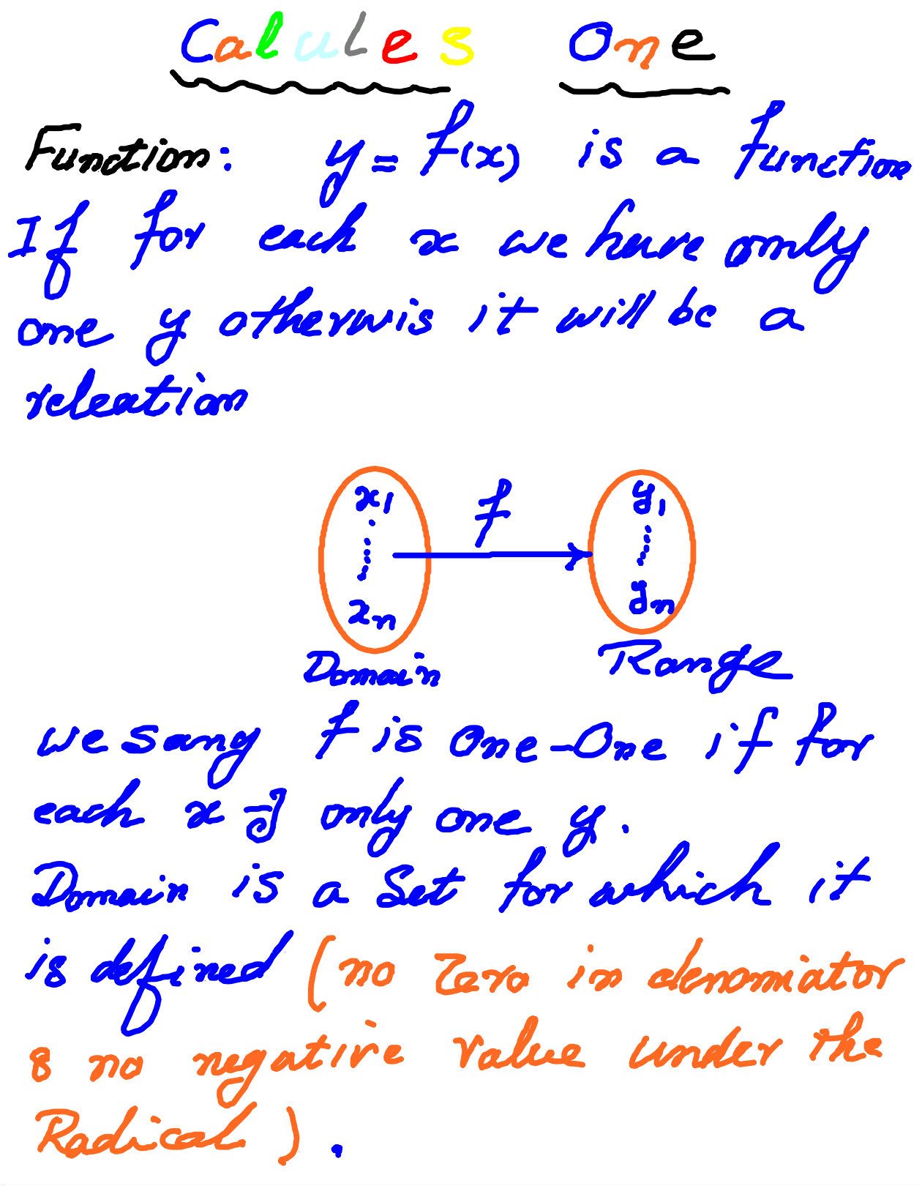

Slide 2
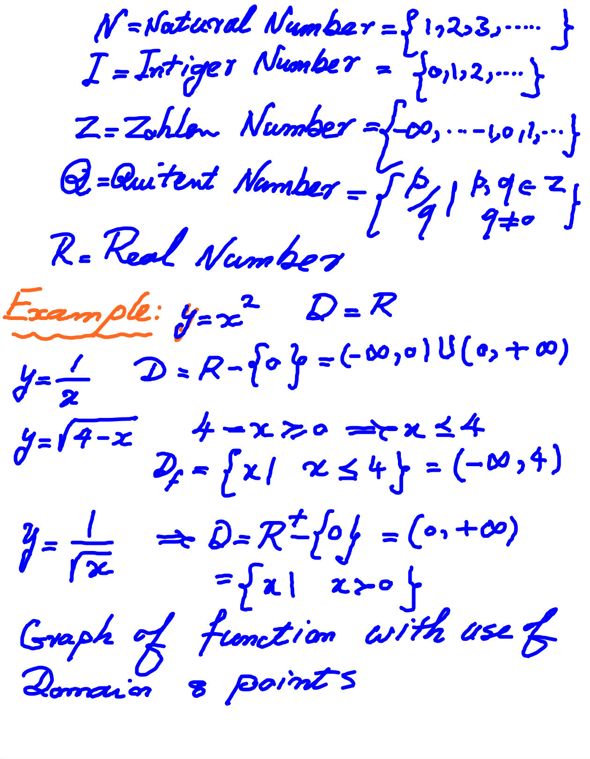

Slide 3
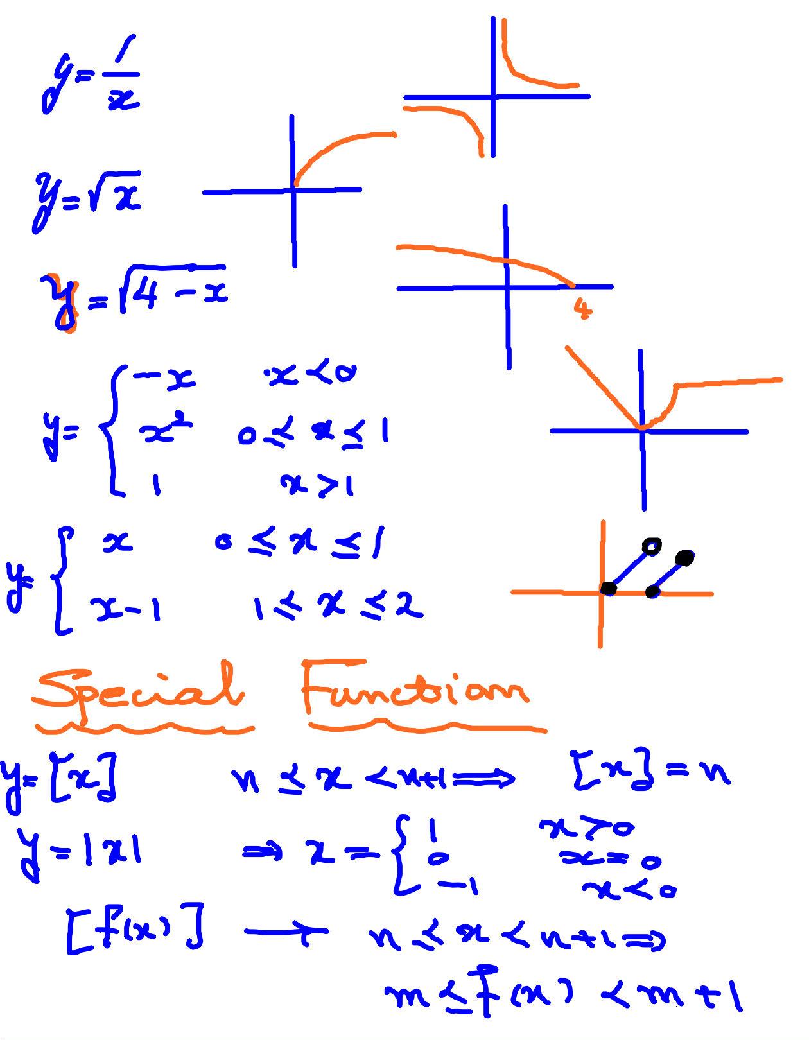

Slide 4
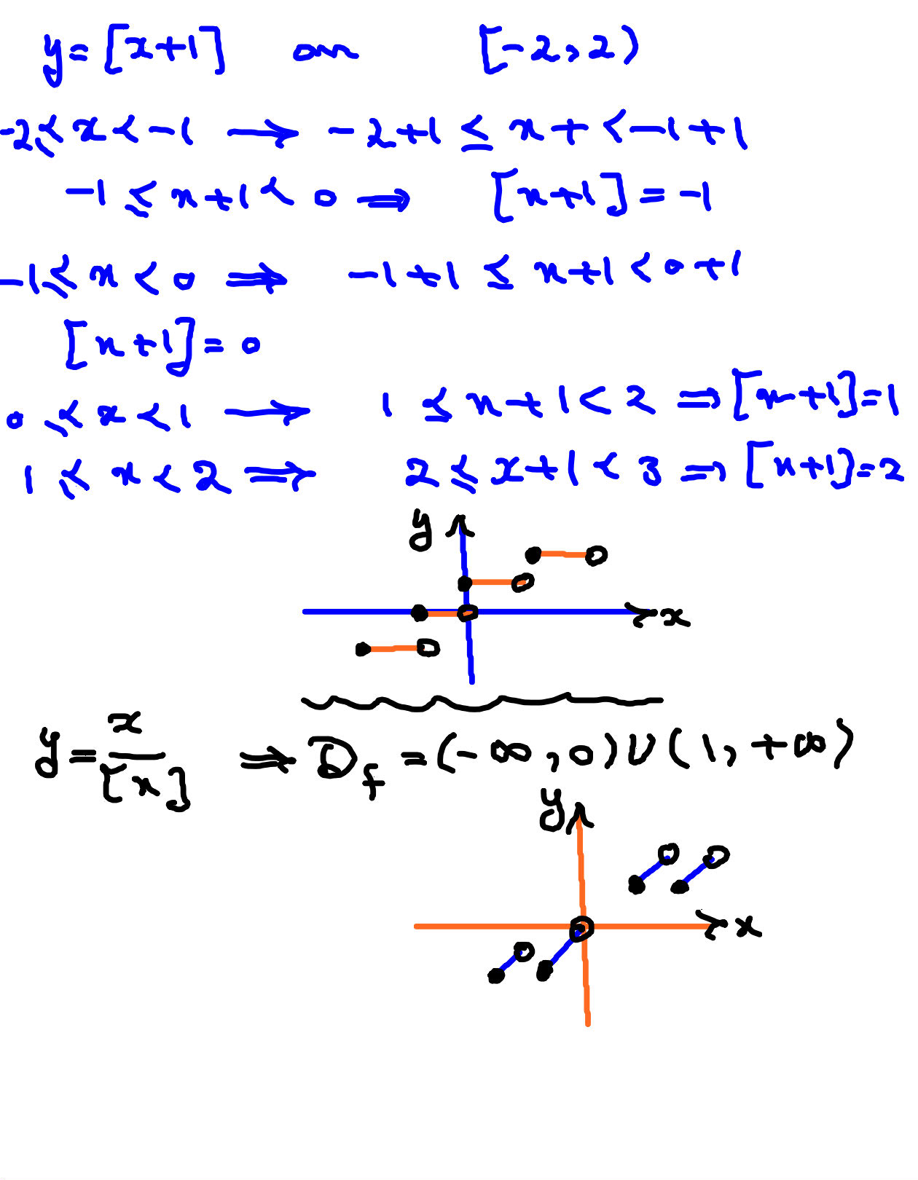

Slide 5
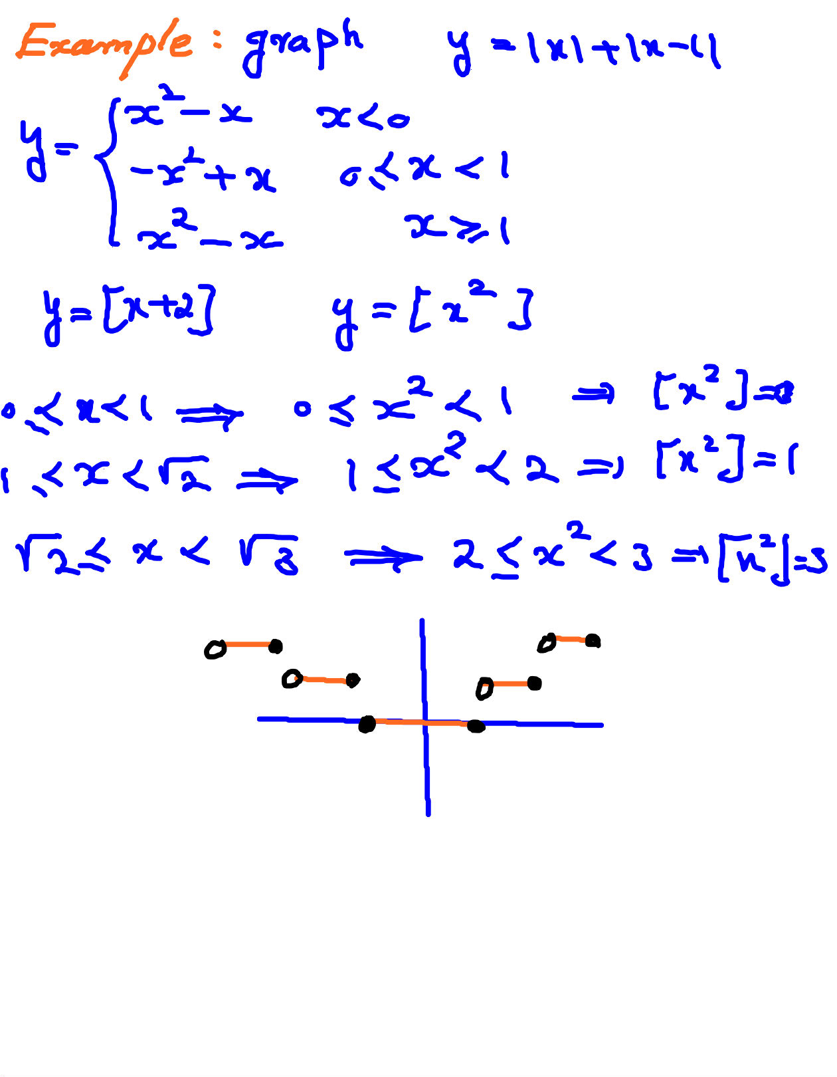

Slide 6
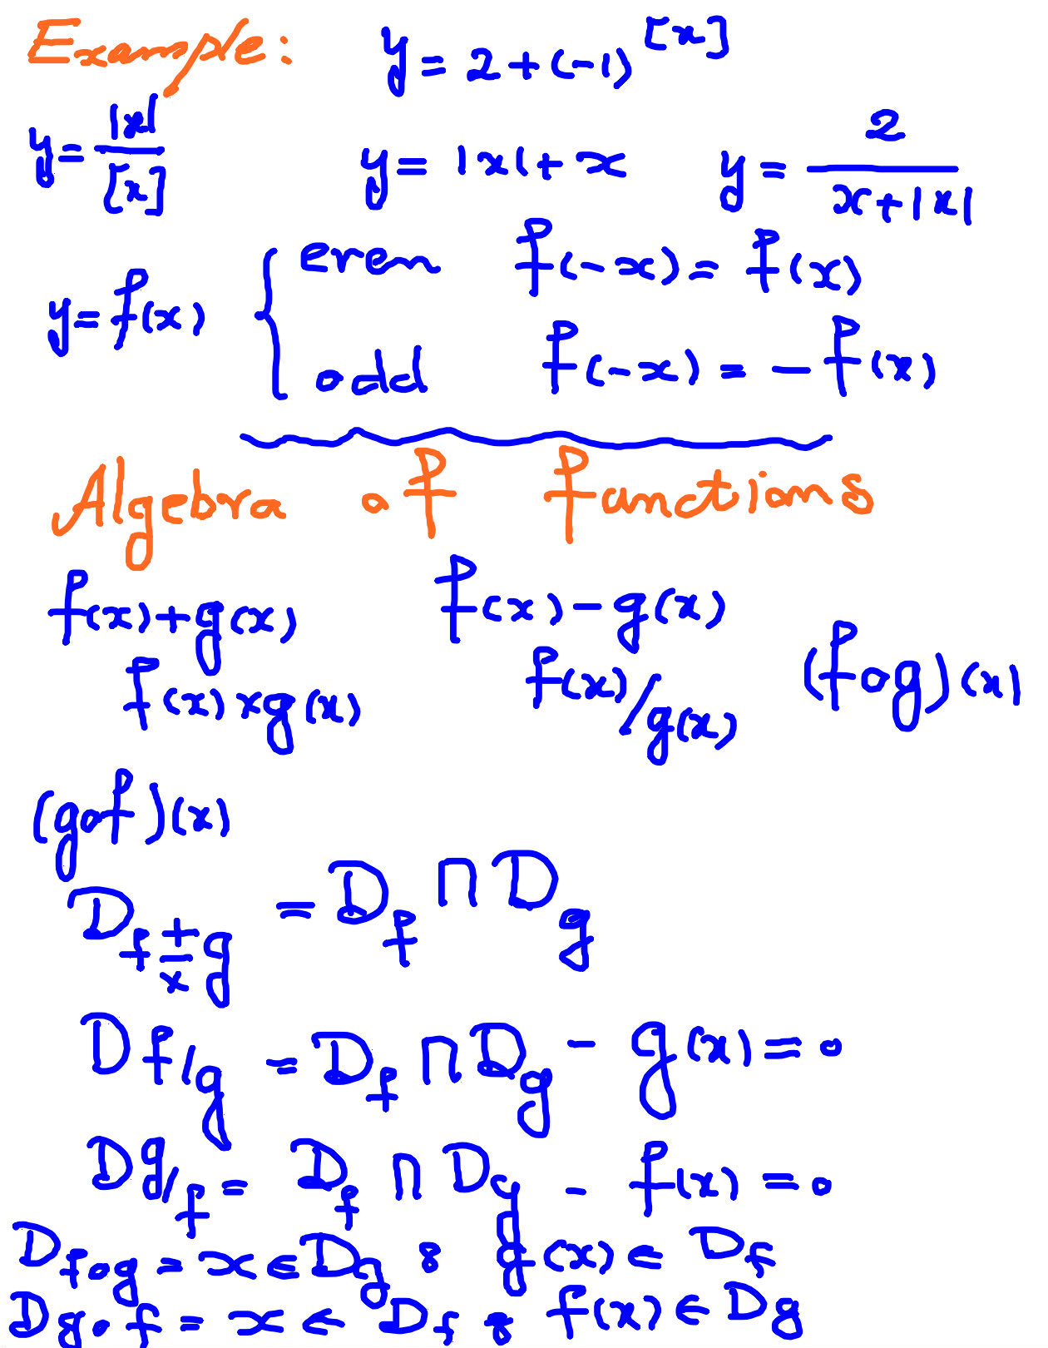

Slide 7
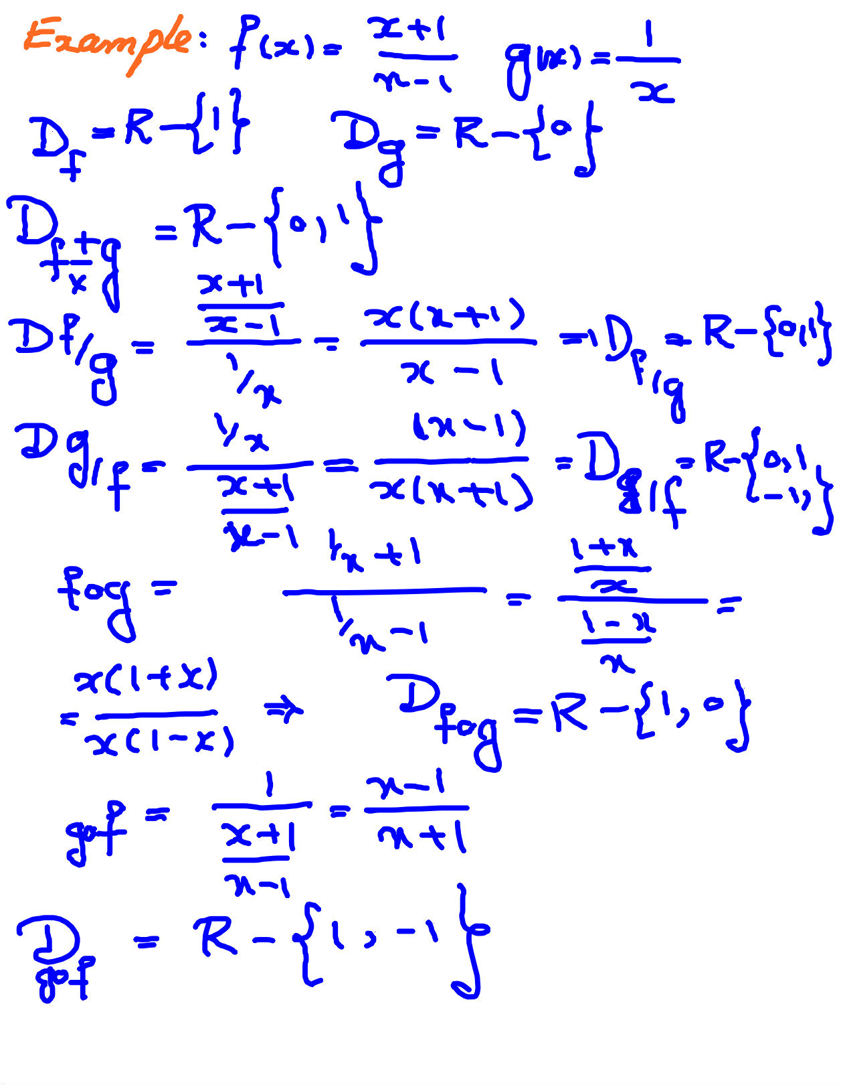

Slide 8
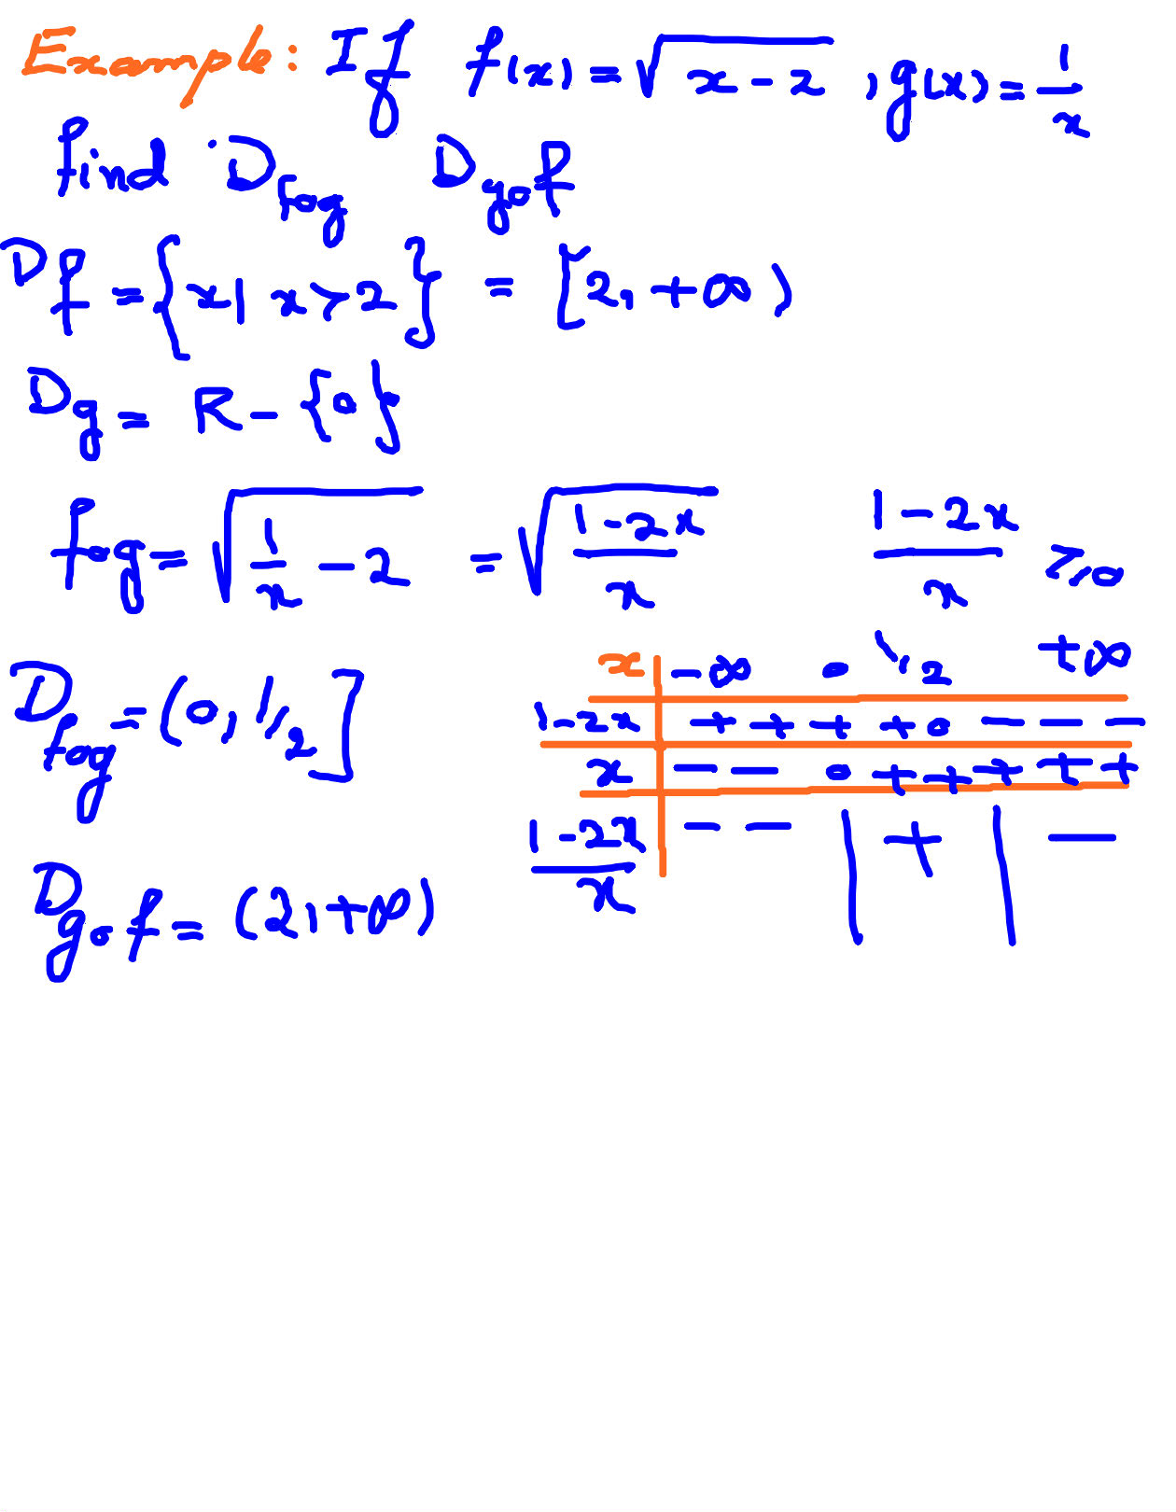

Slide 9
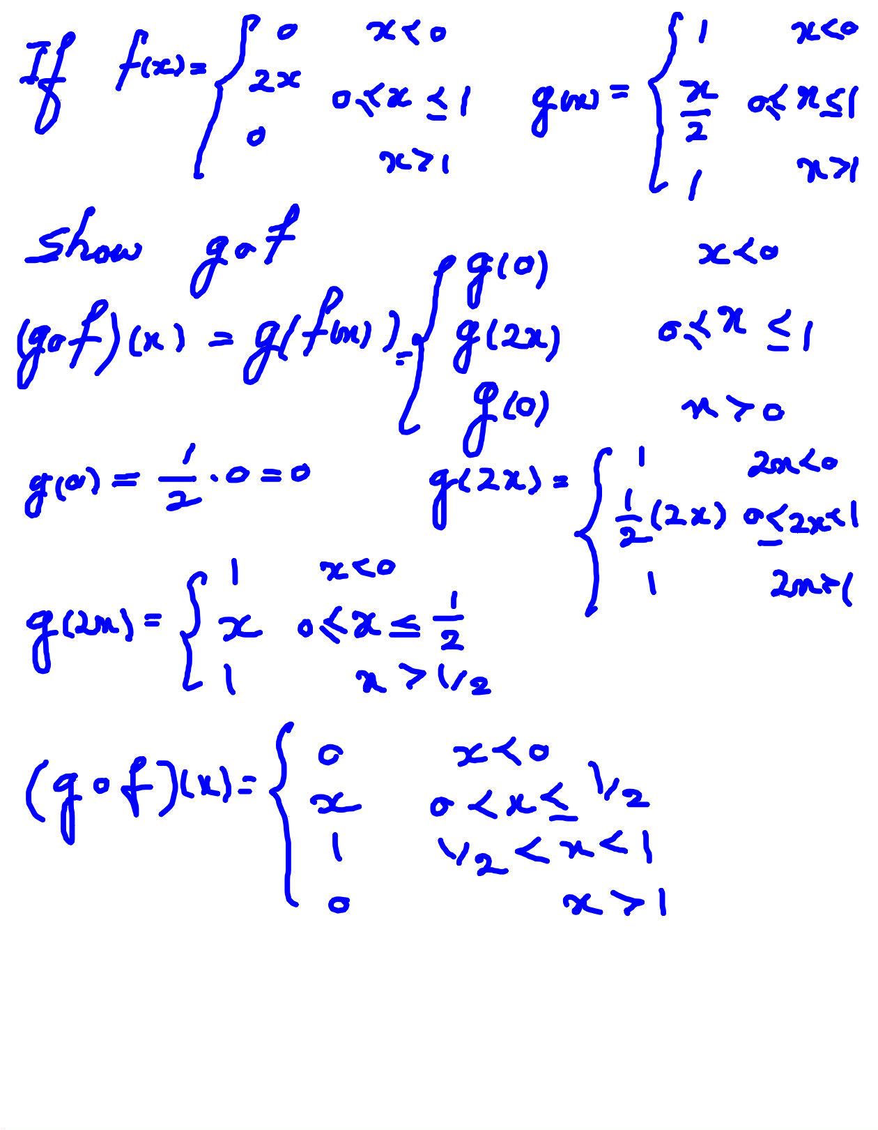

Slide 10
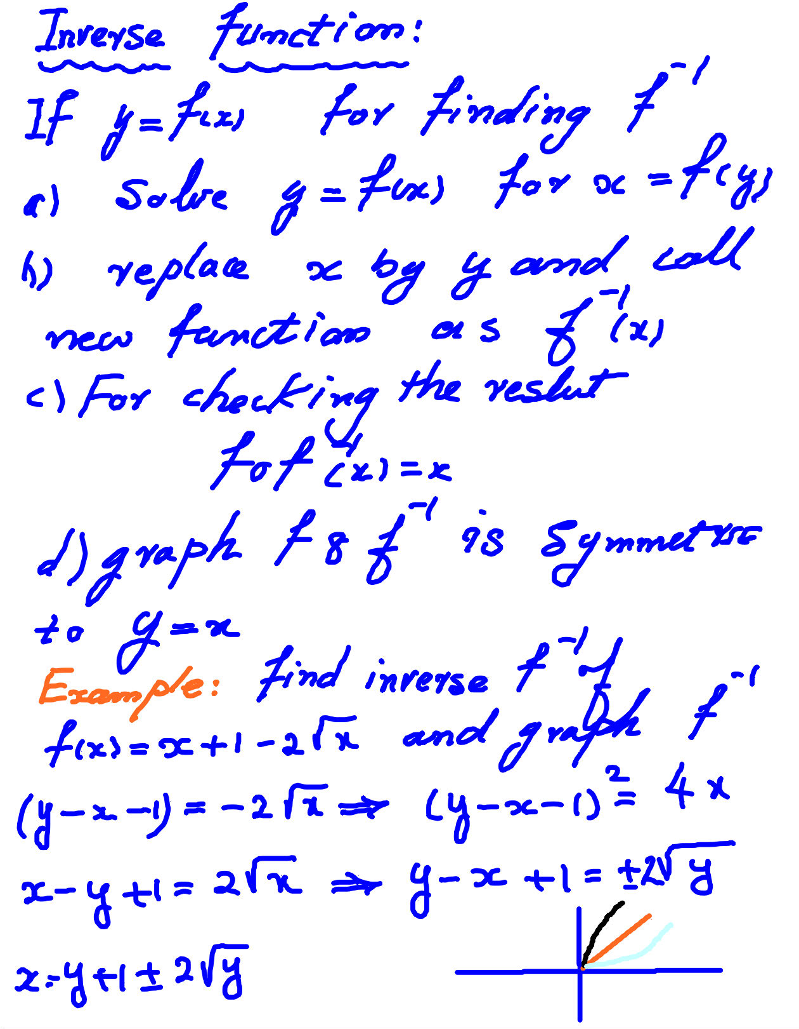

Slide 12
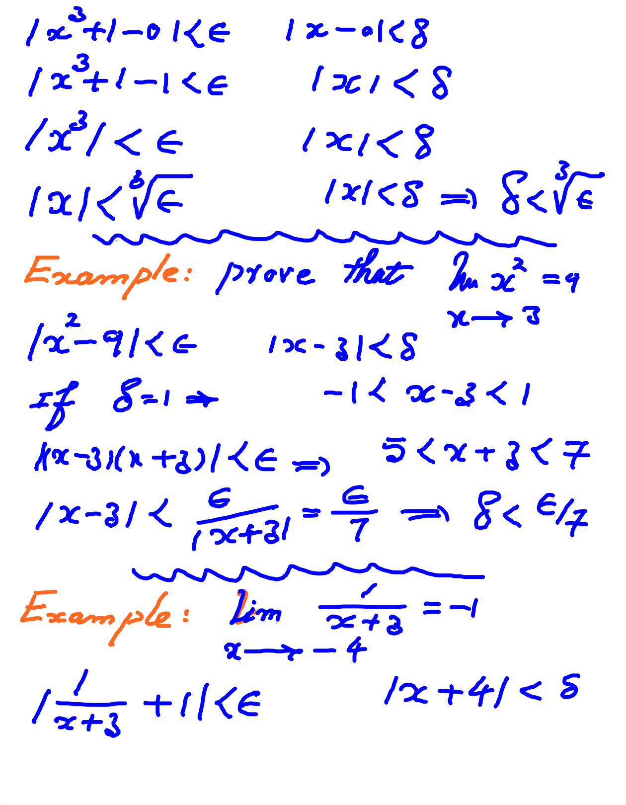

Slide 13
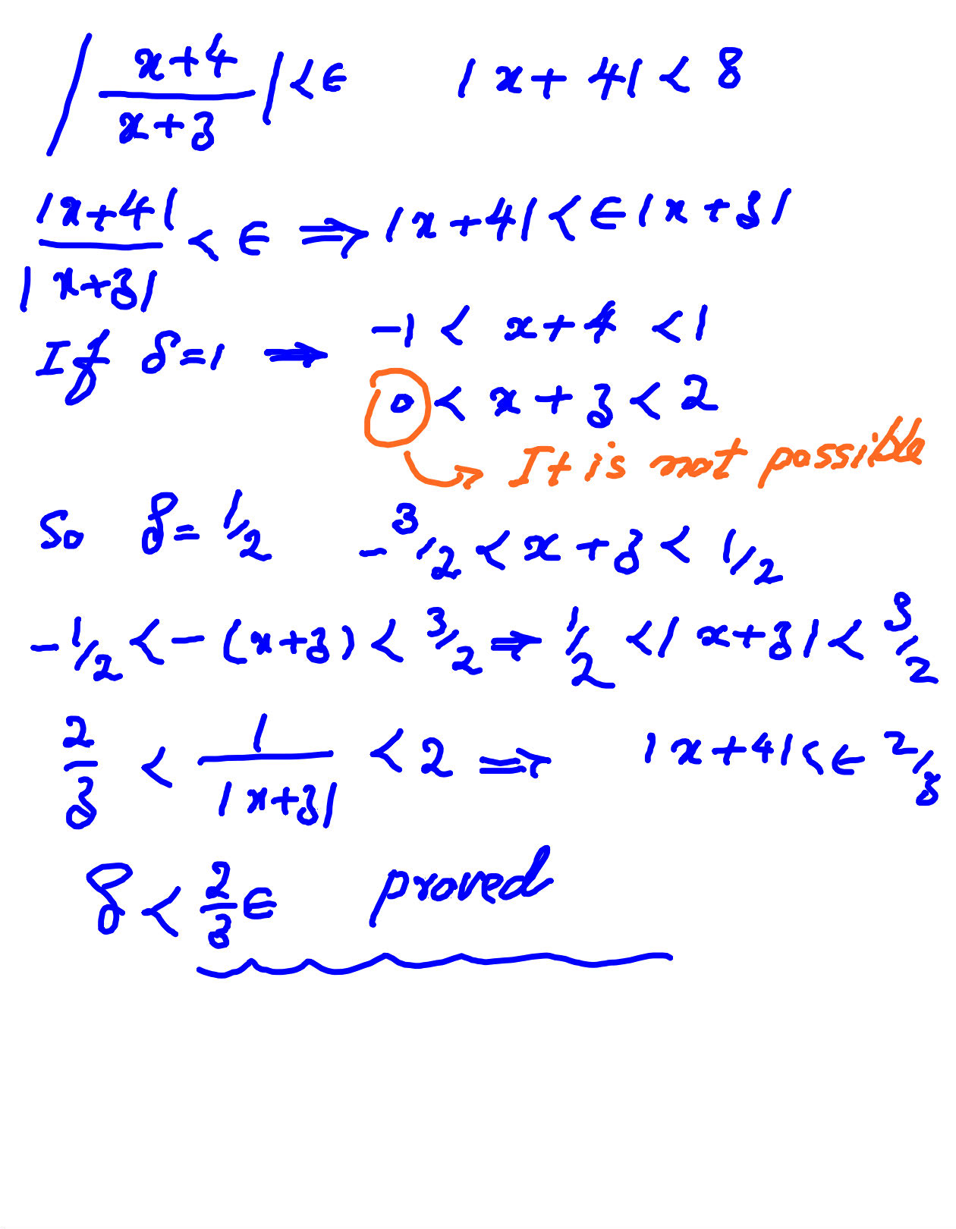

Slide 14
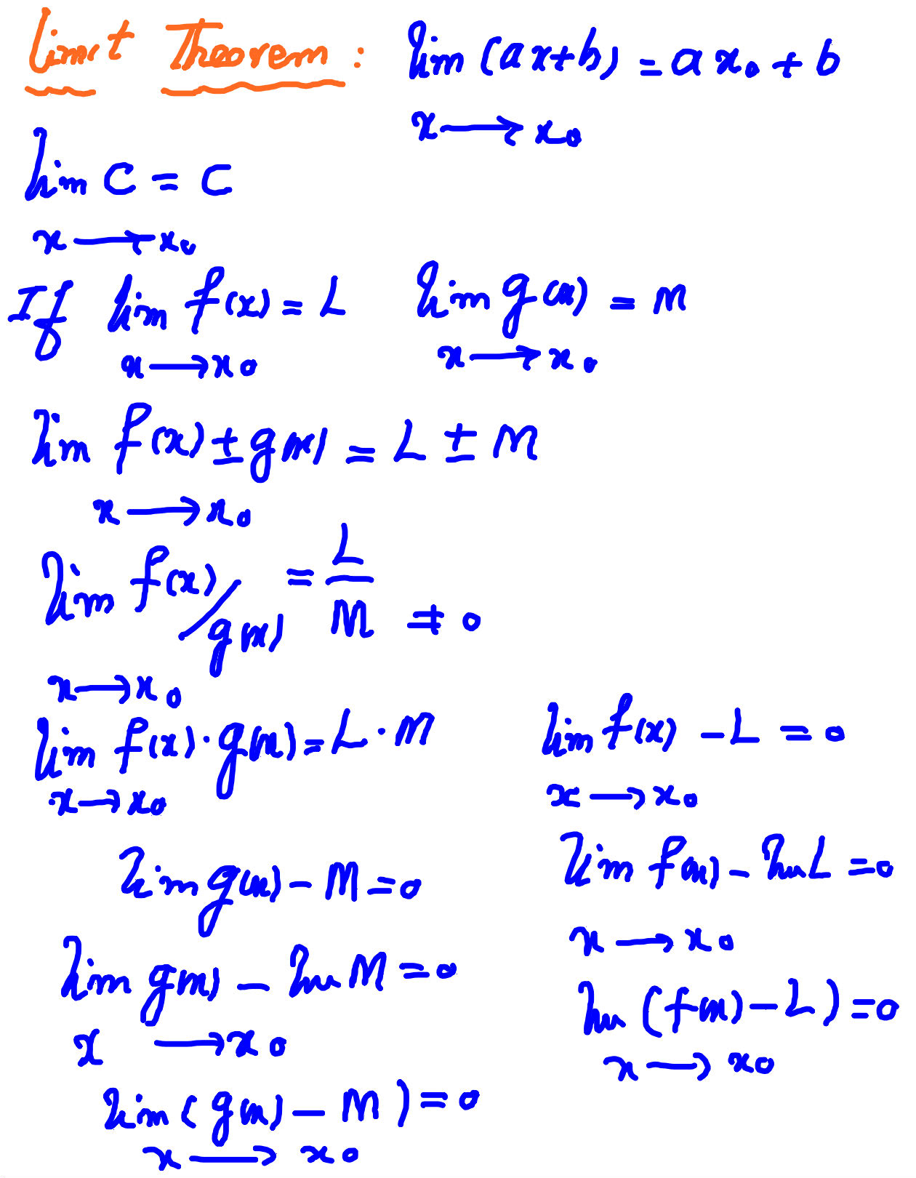

Slide 15
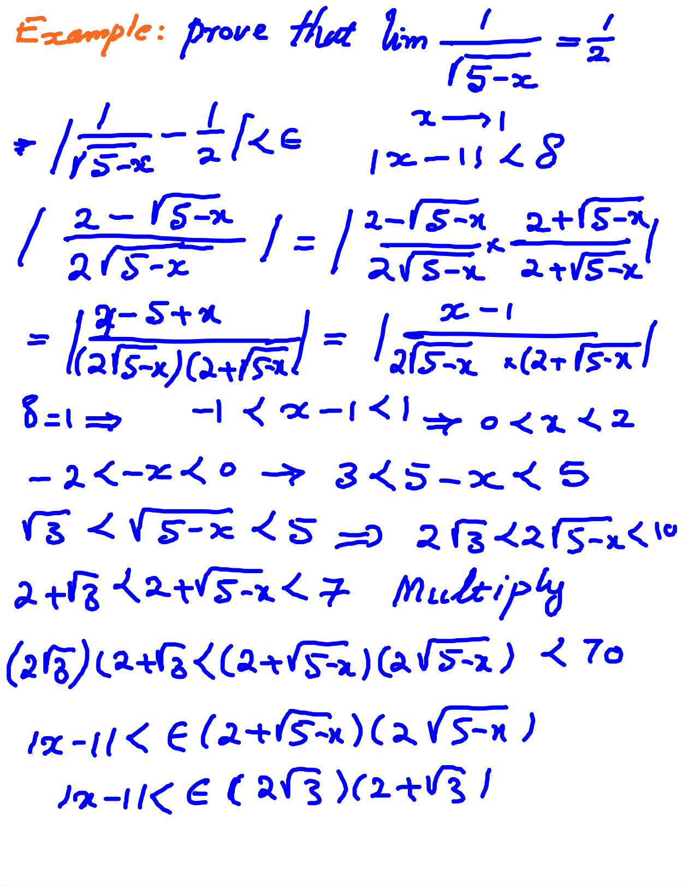

Slide 16
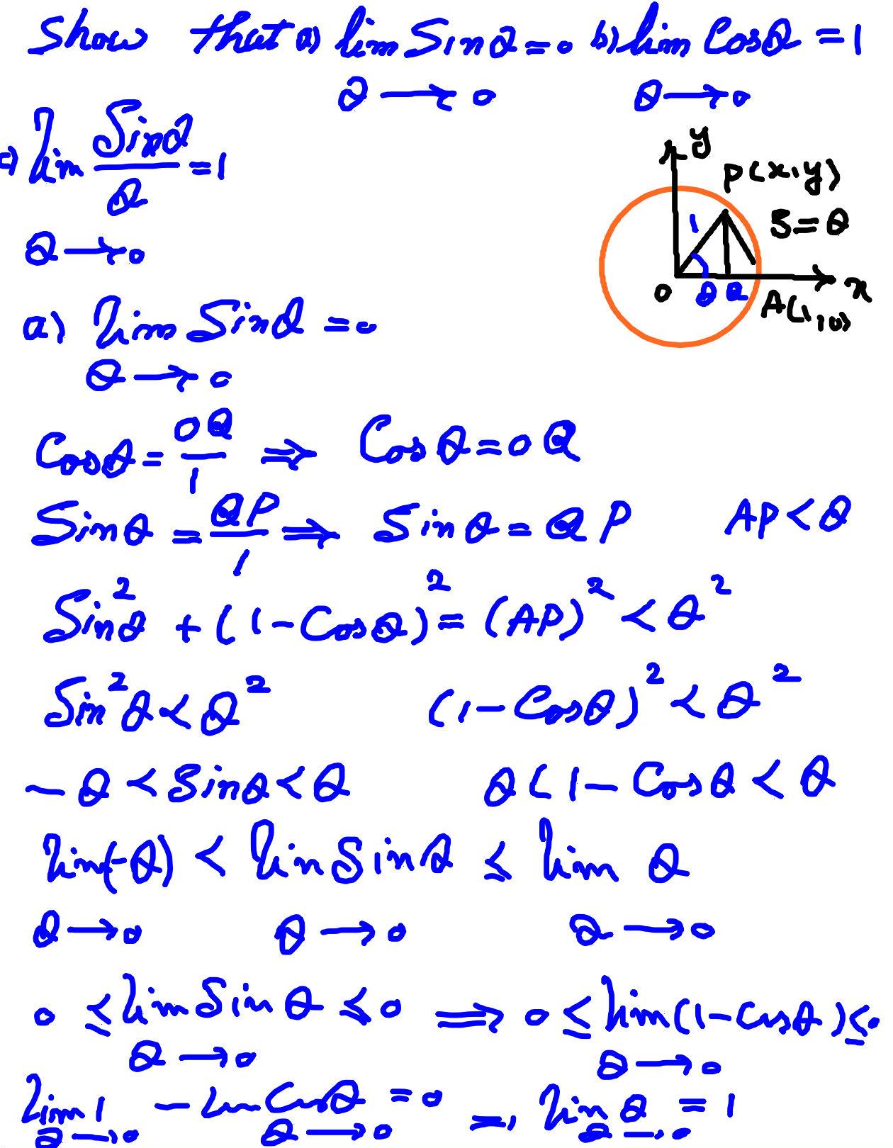

Slide 17
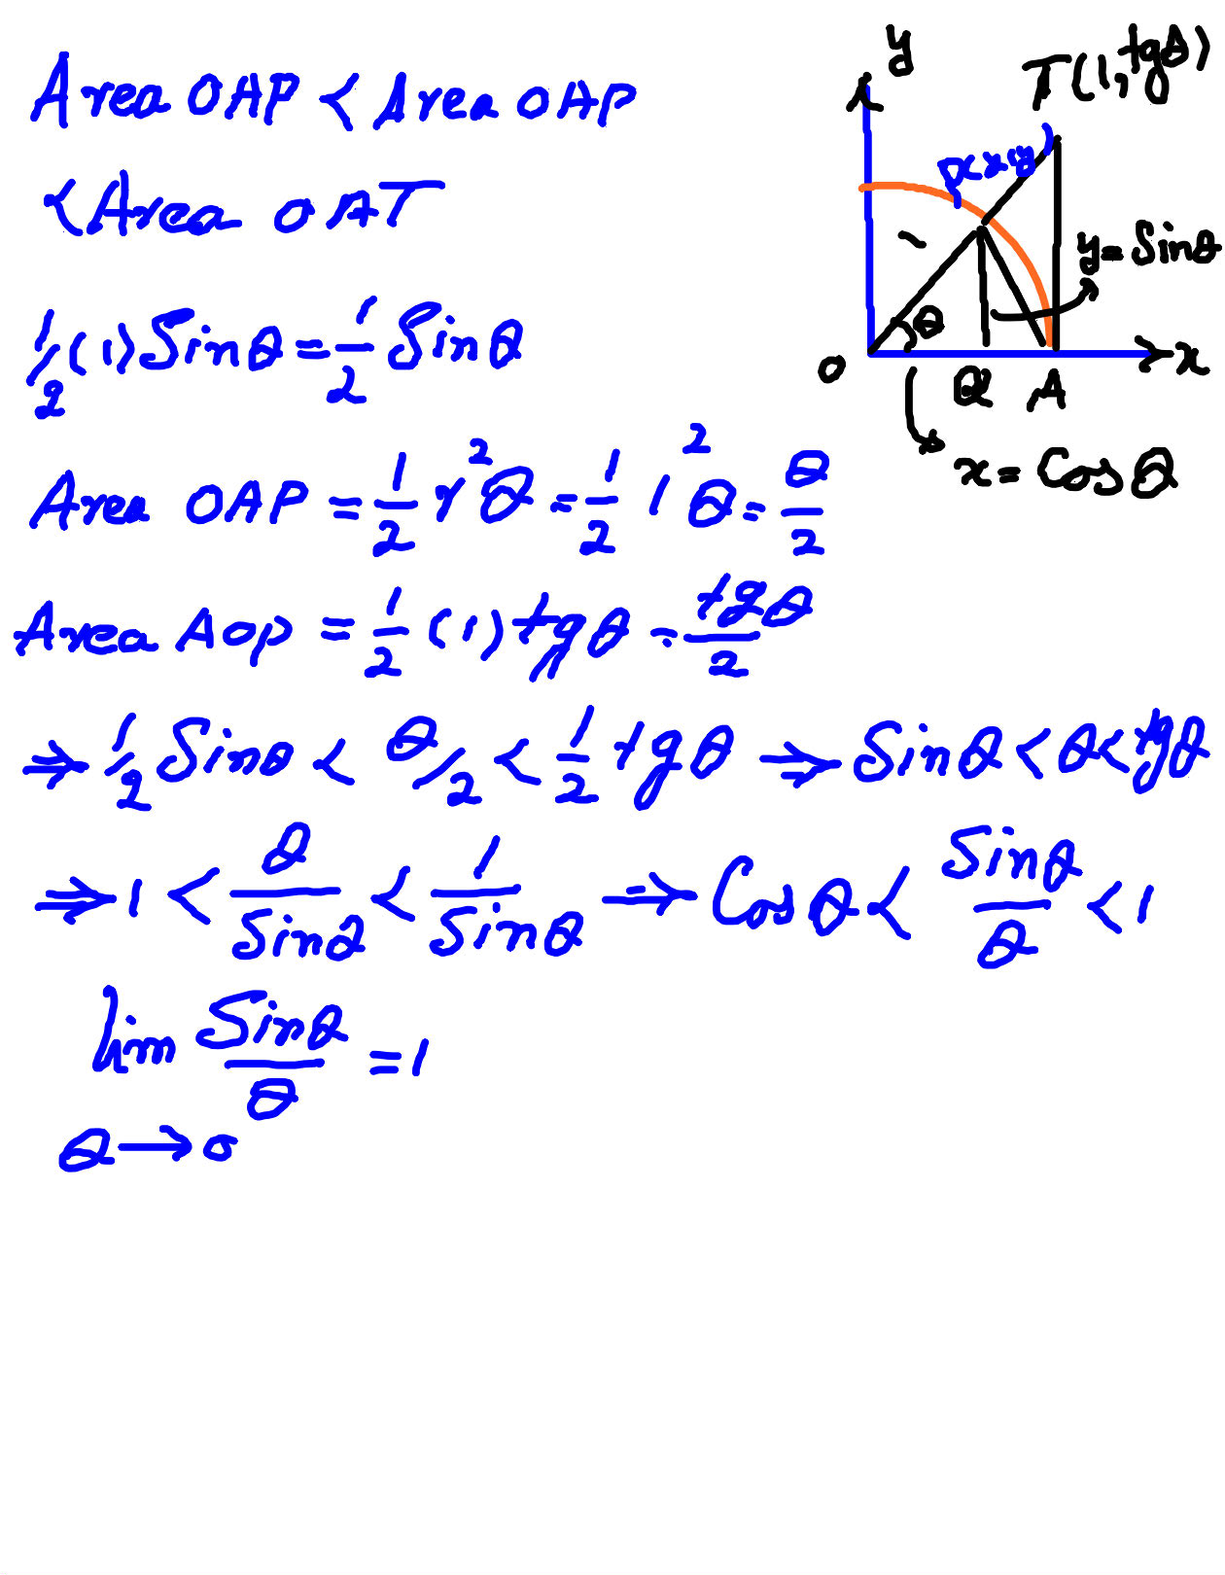

Slide 18
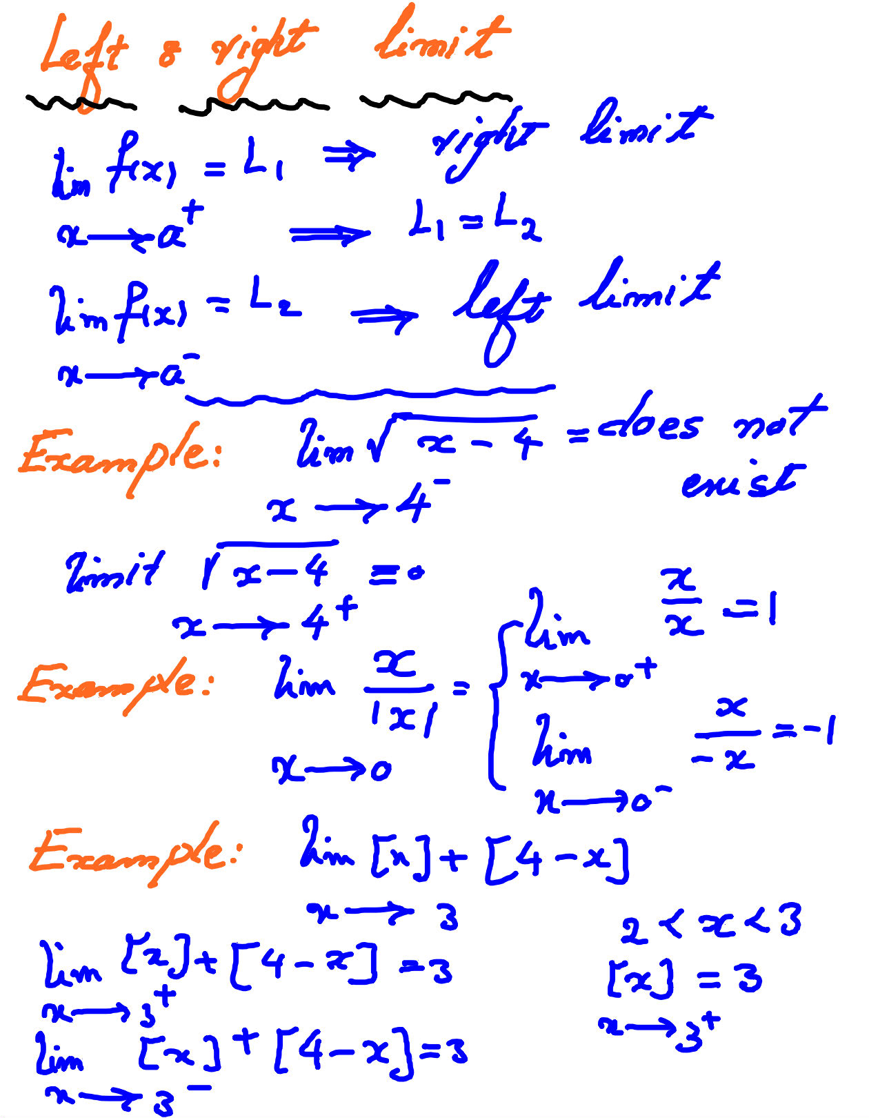

Slide 19
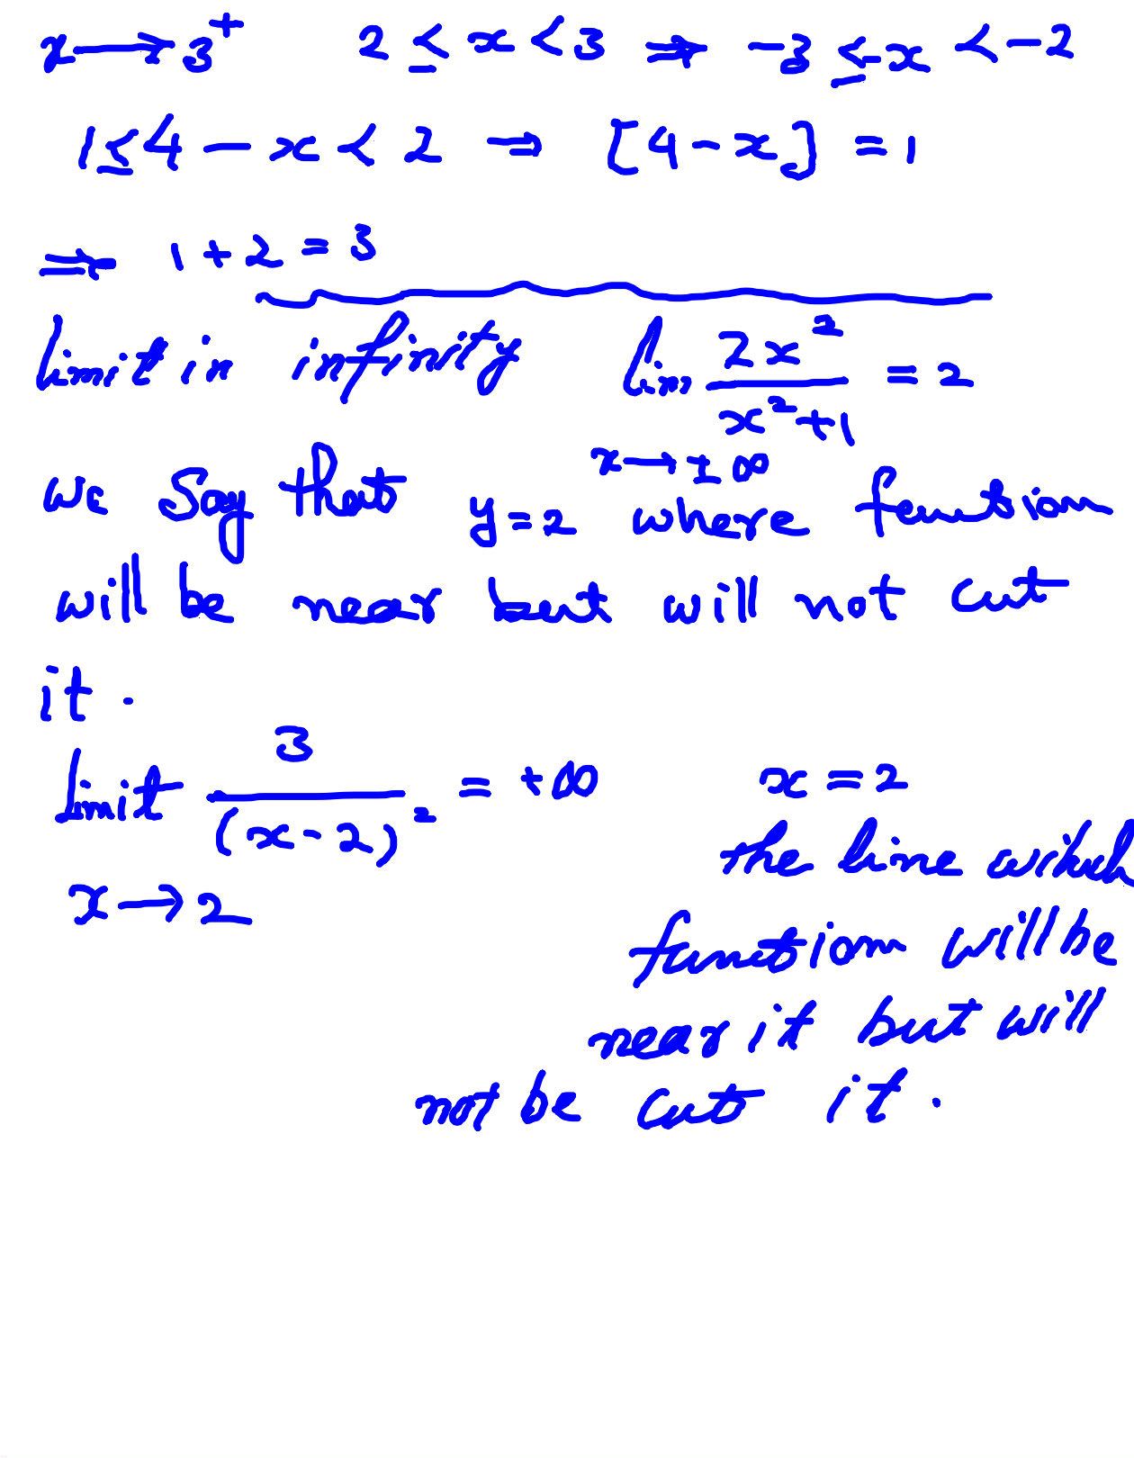

Slide 20
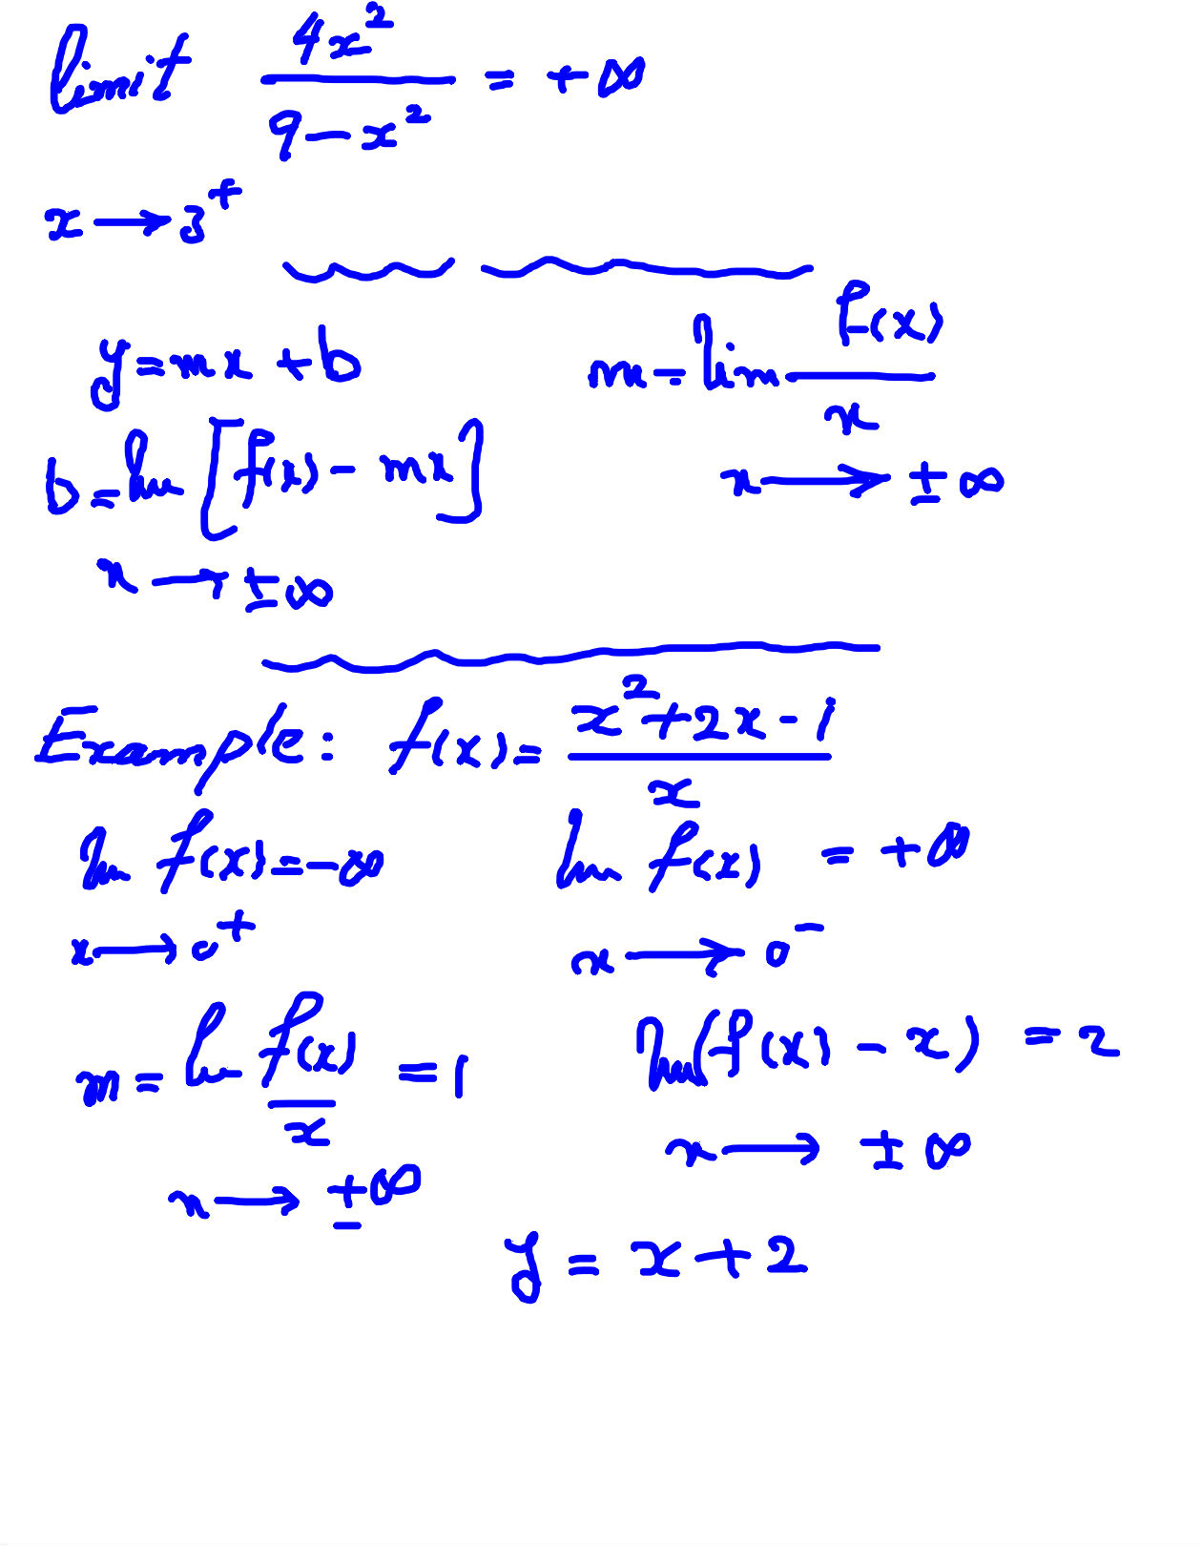

Slide 21
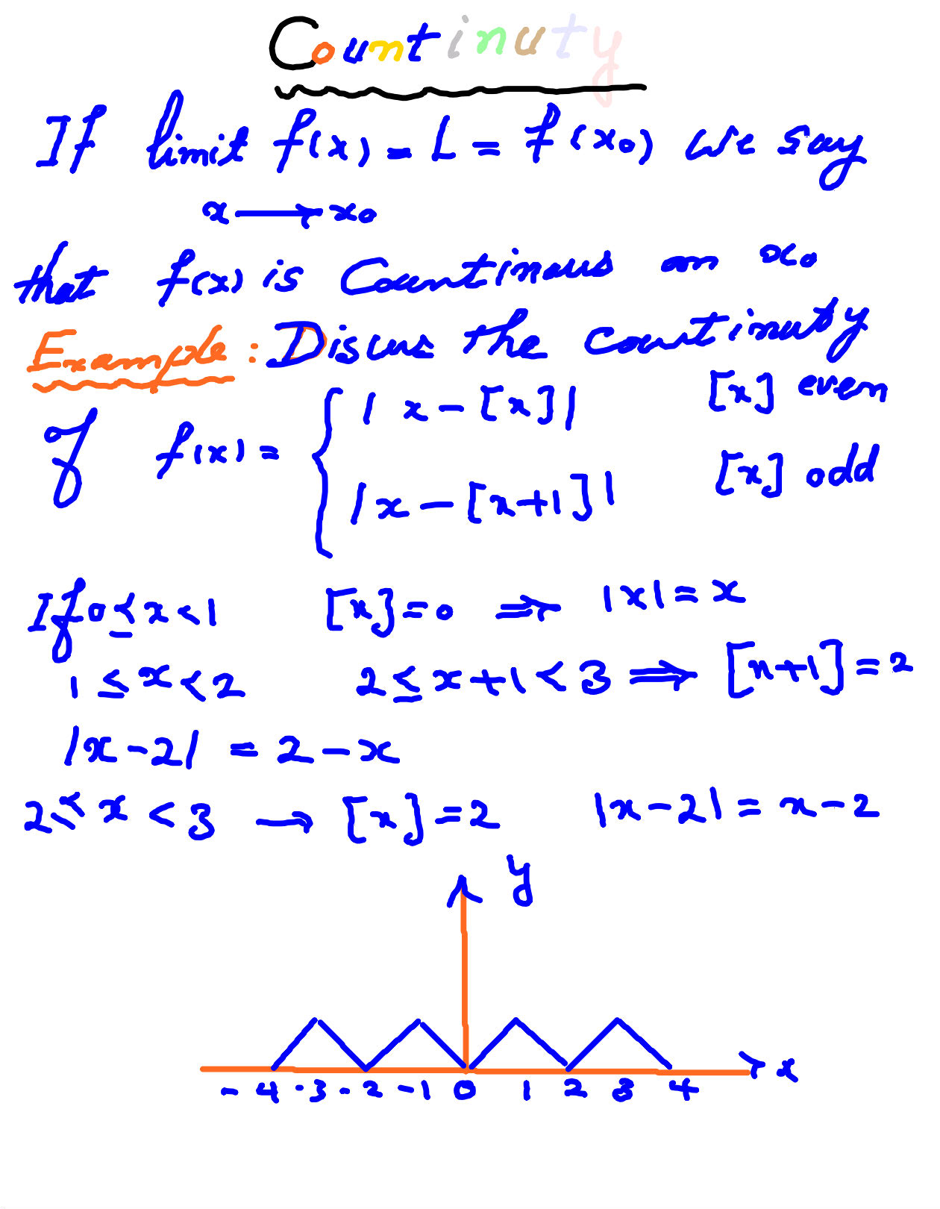

Slide 22
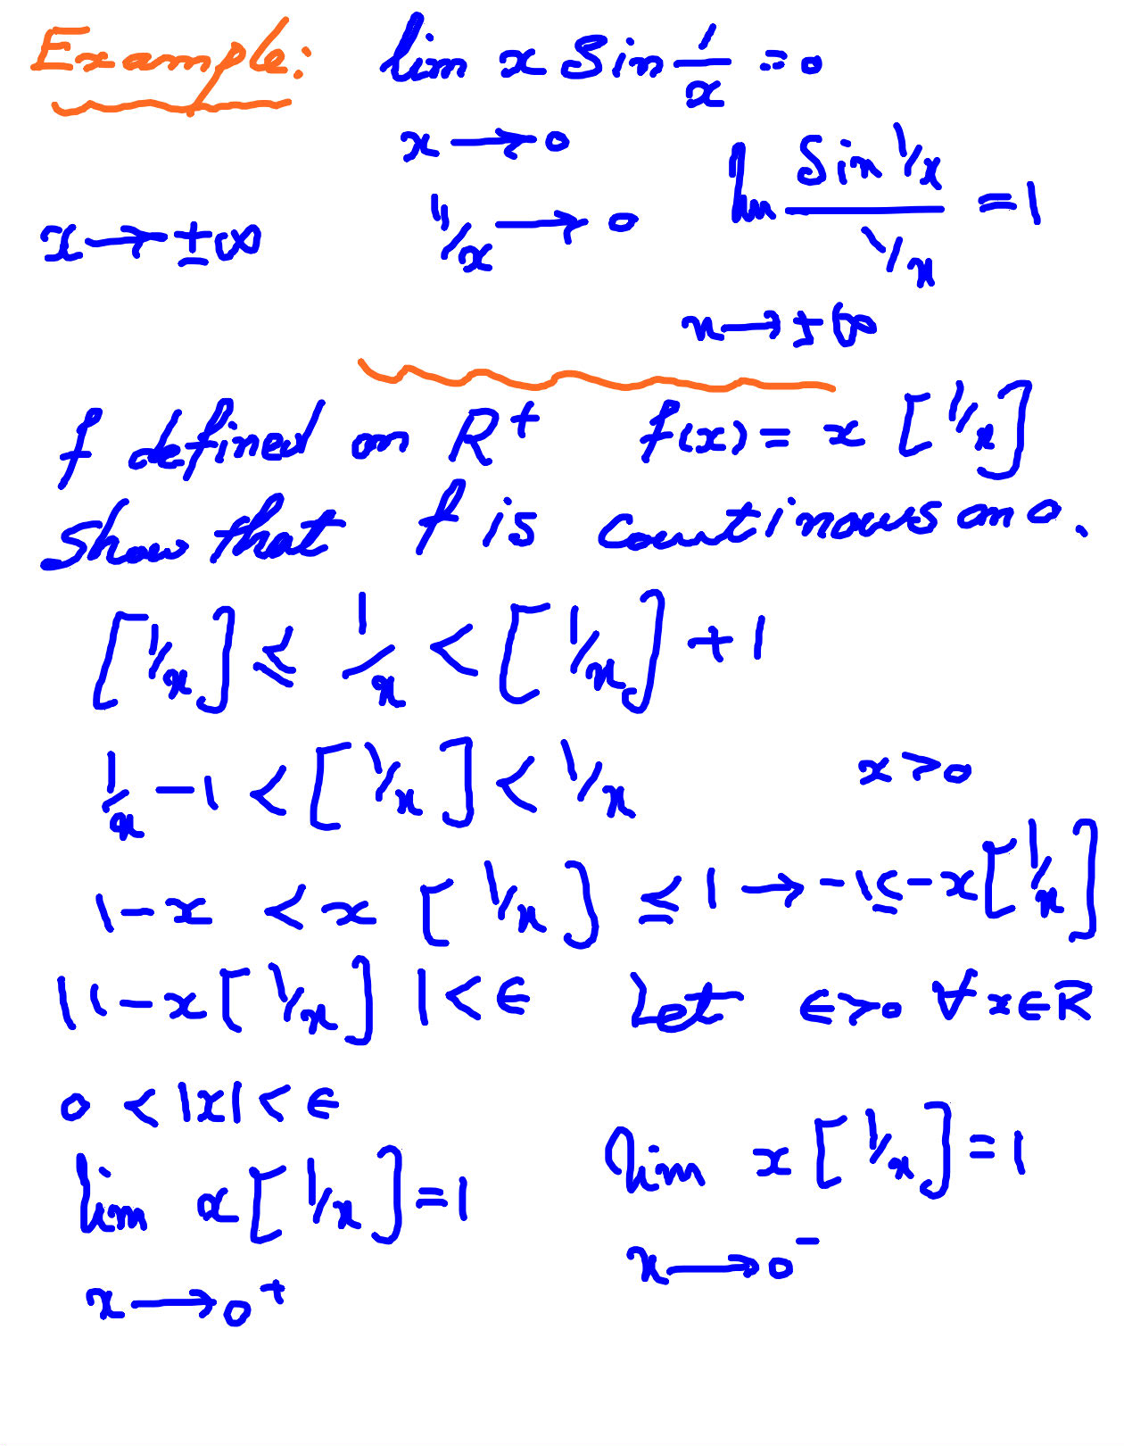

Slide 23
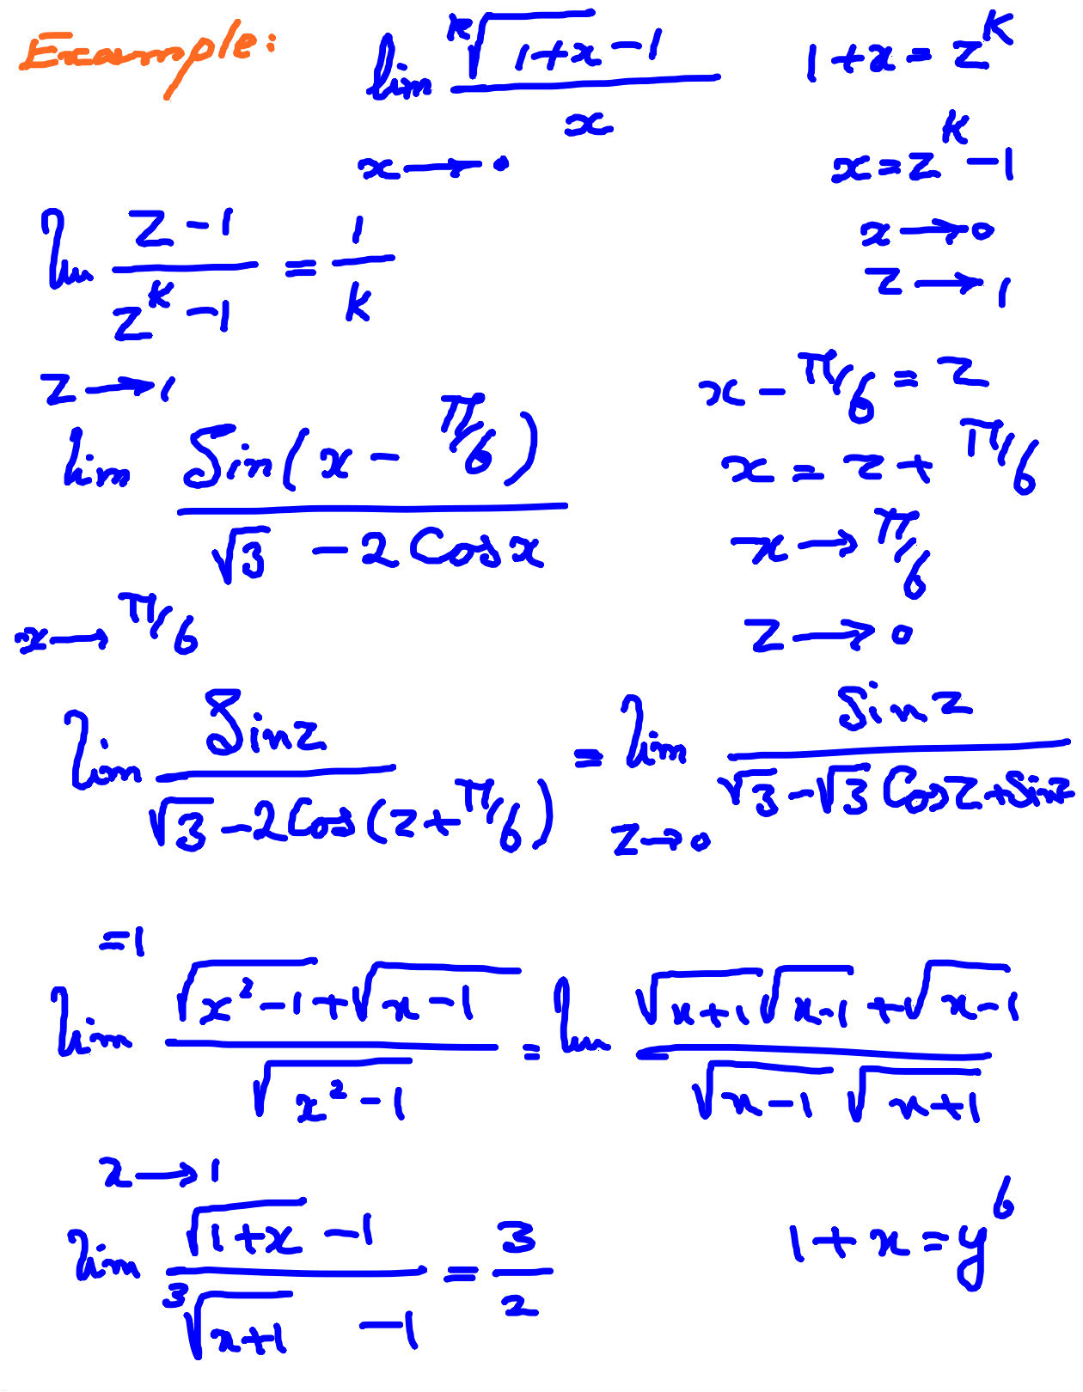

Slide 24
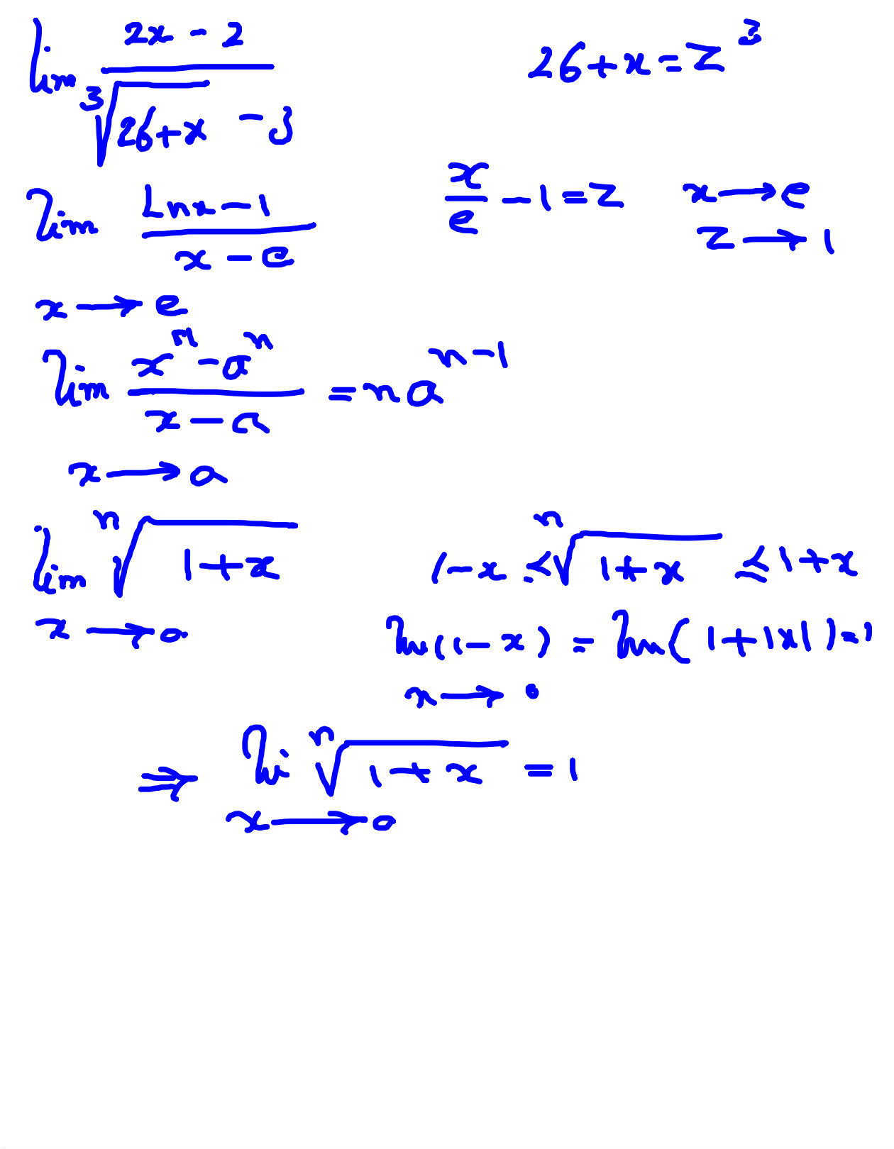

Slide 25
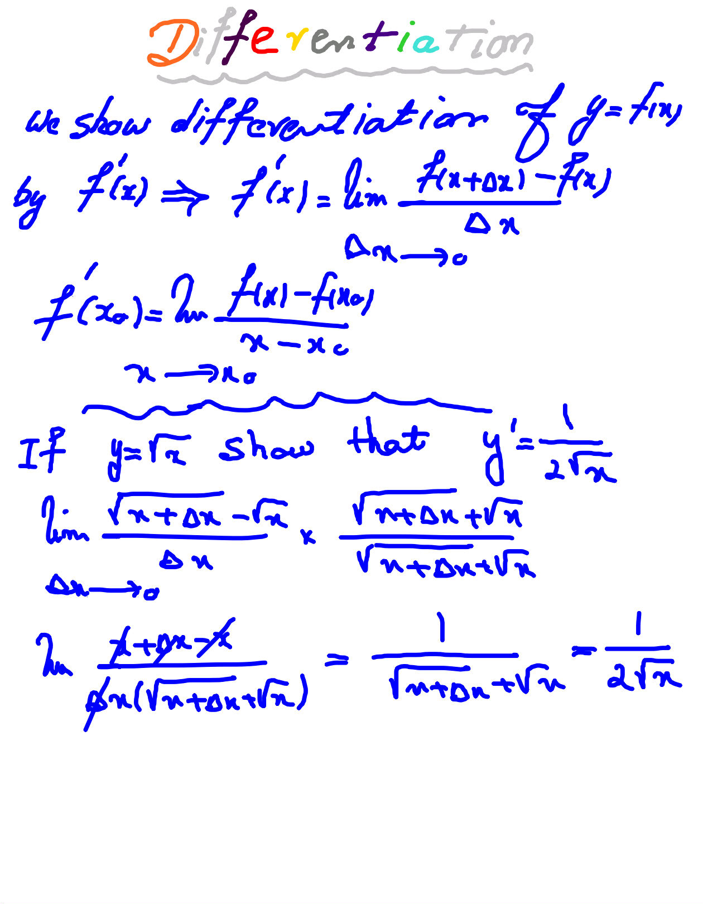

Slide 26
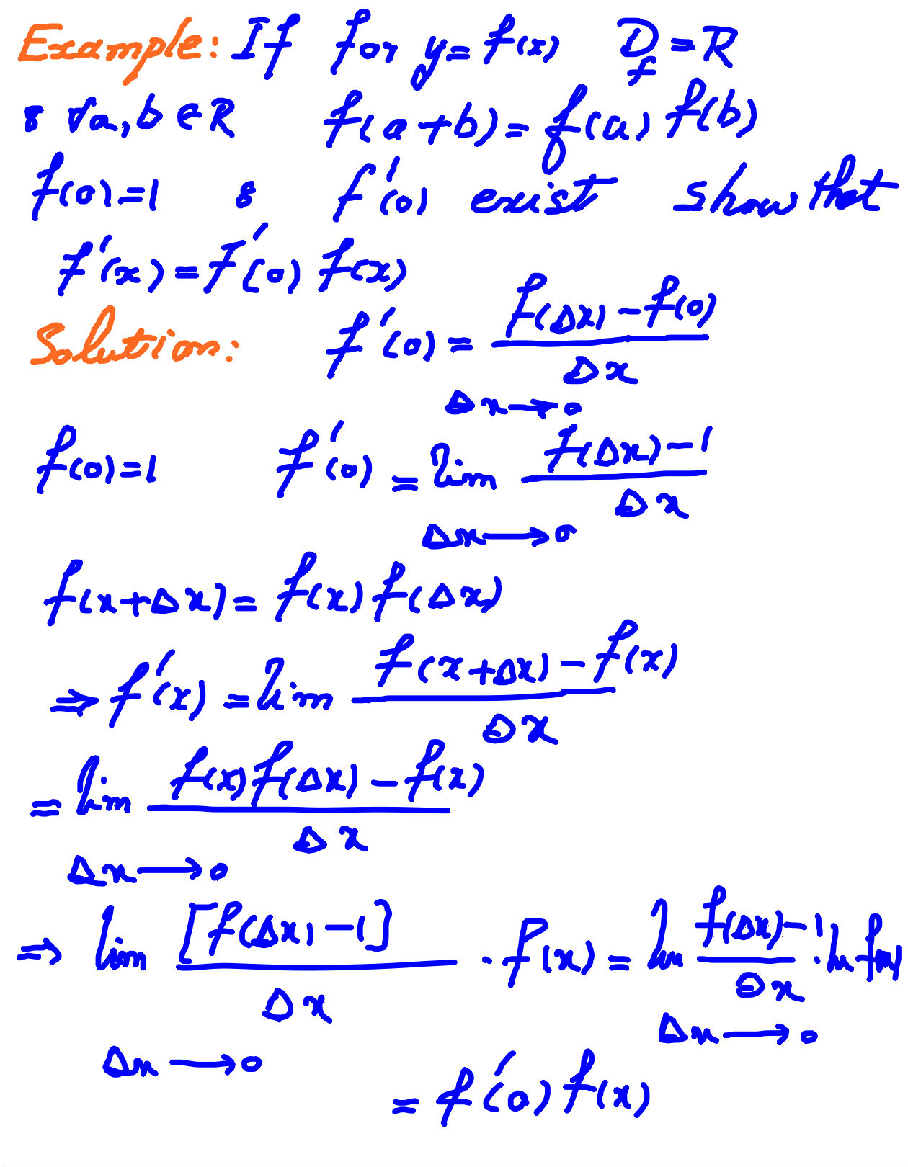

Slide 27
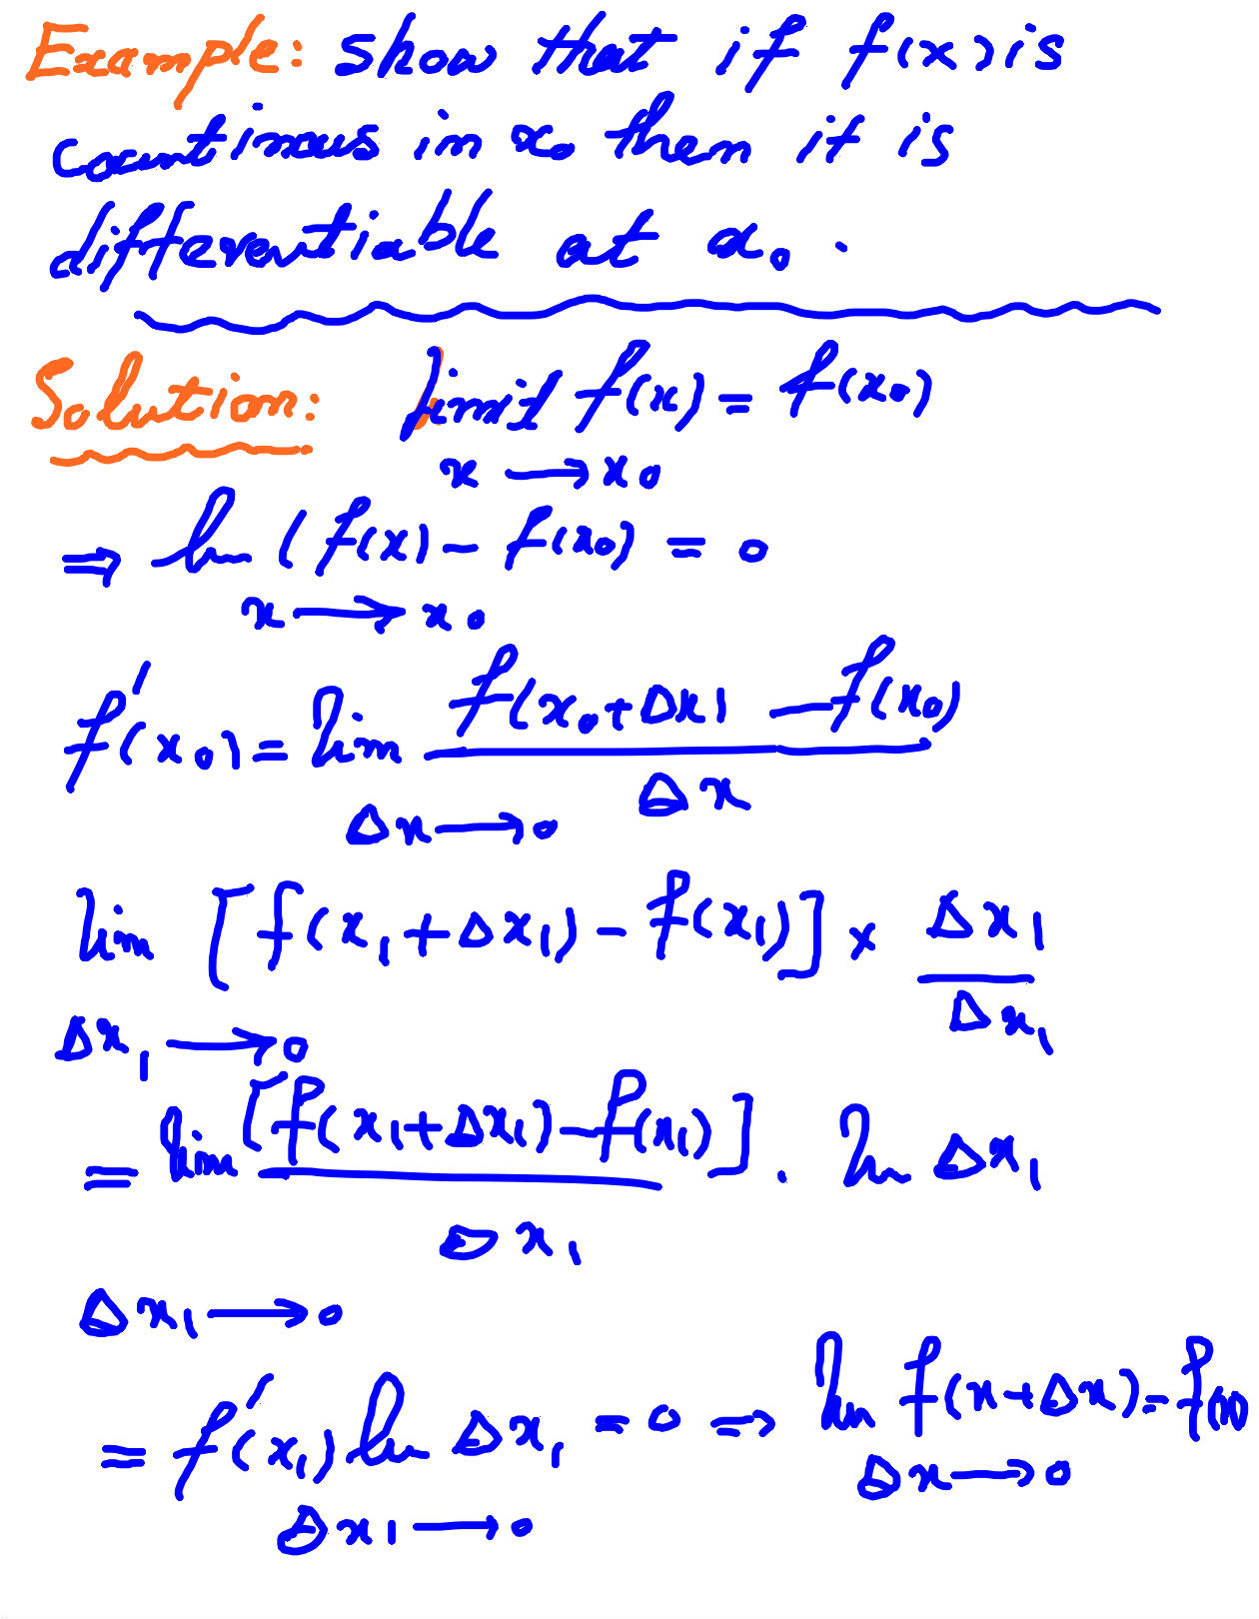

Slide 28
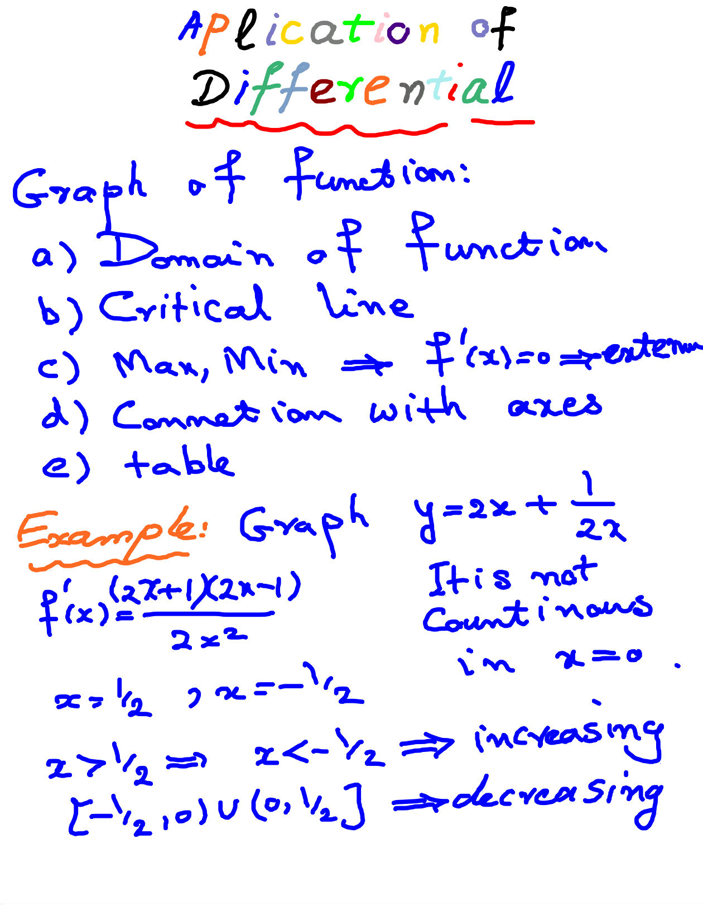

Slide 29
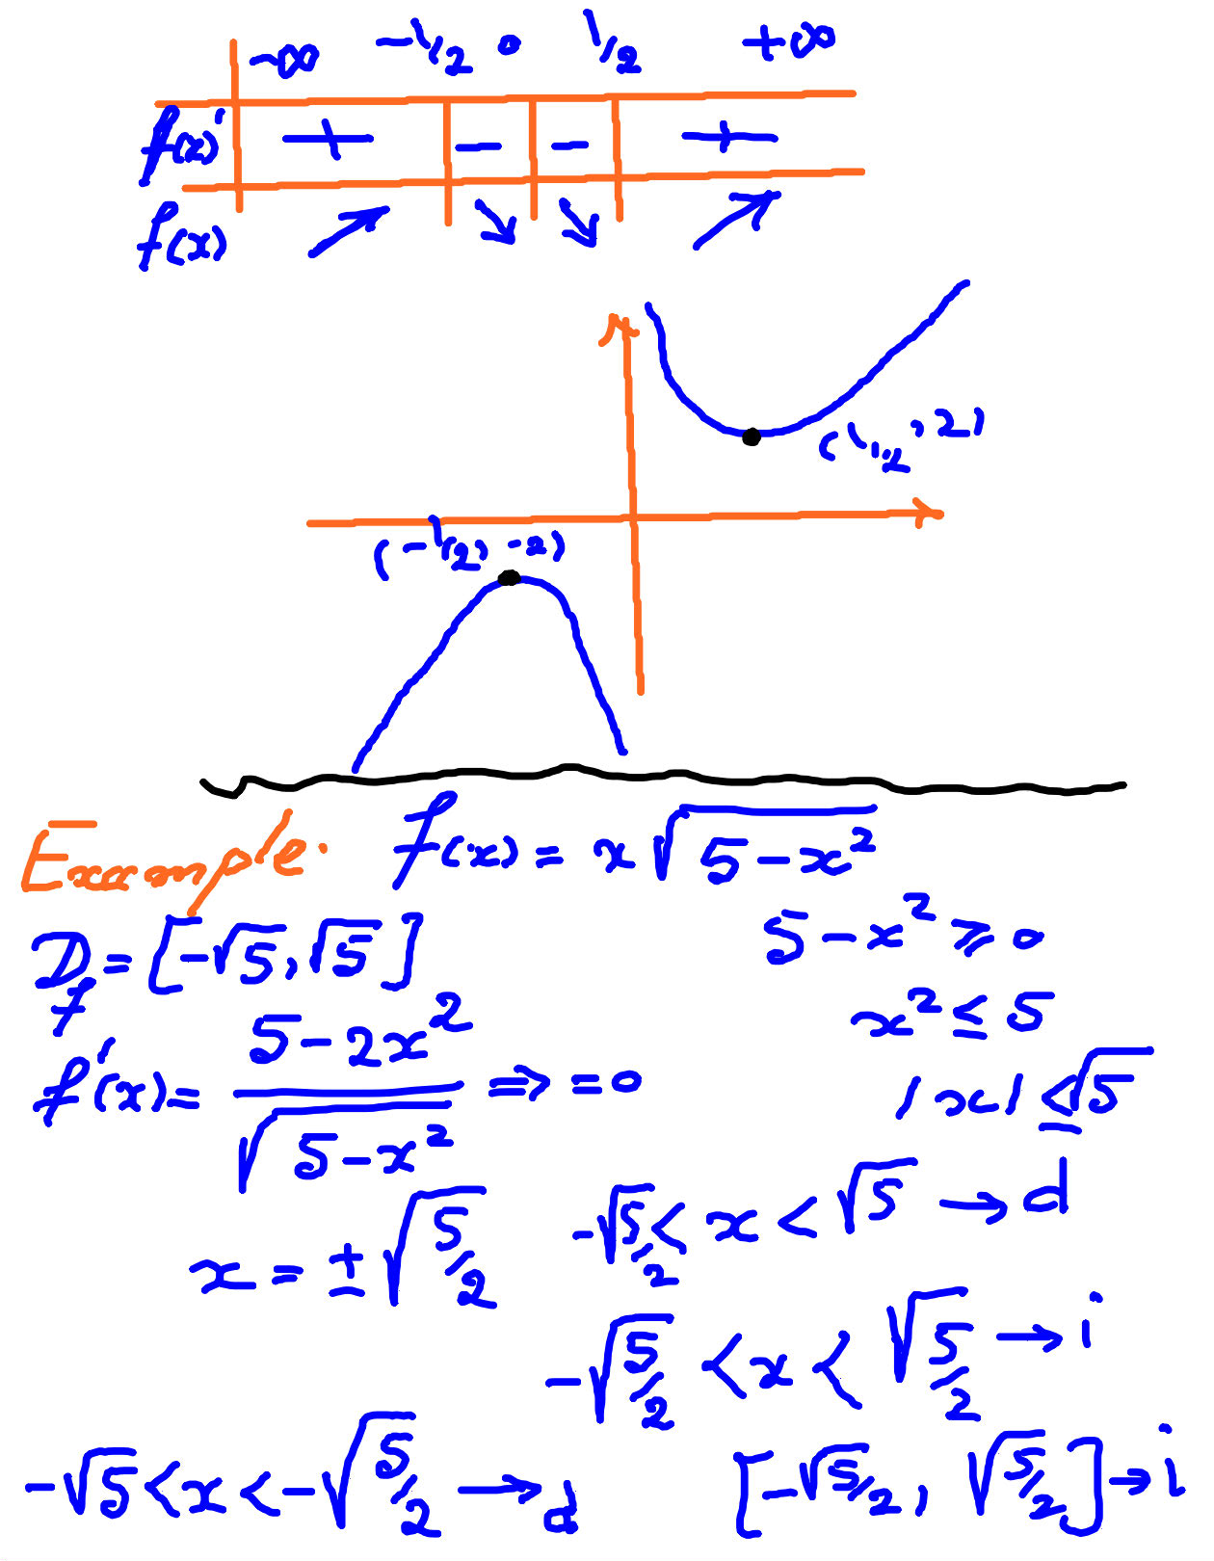

Slide 30
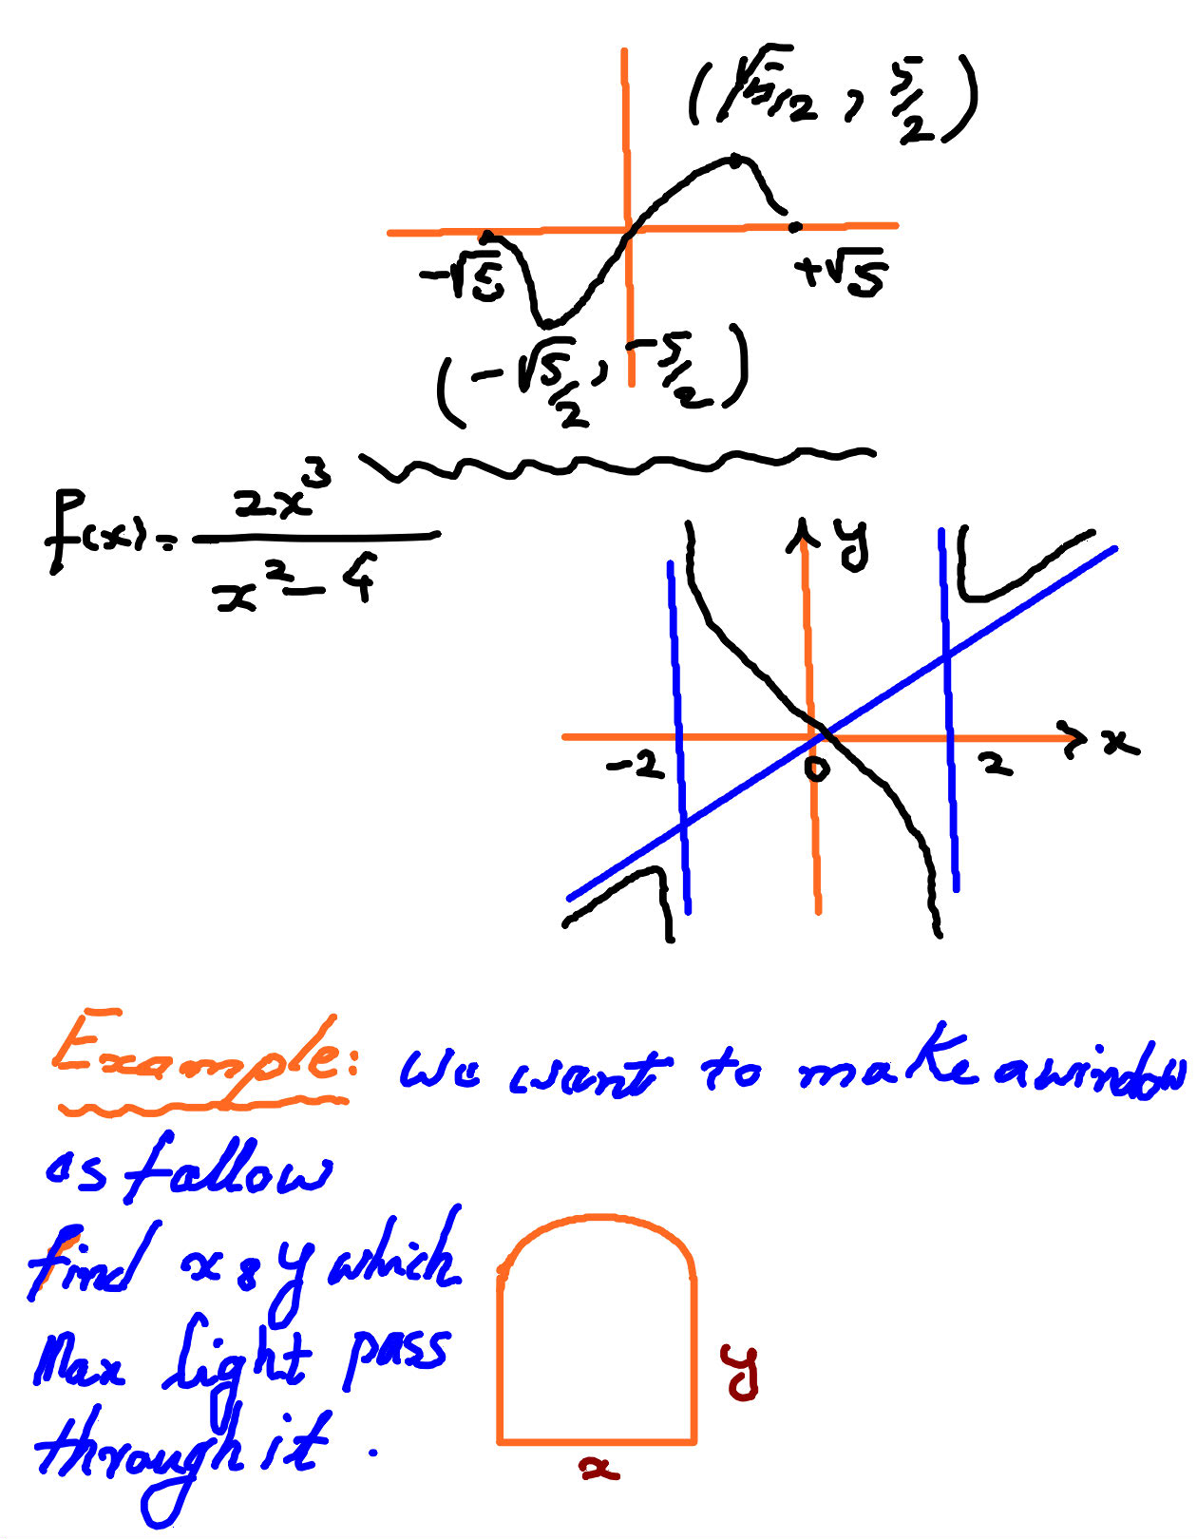

Slide 31
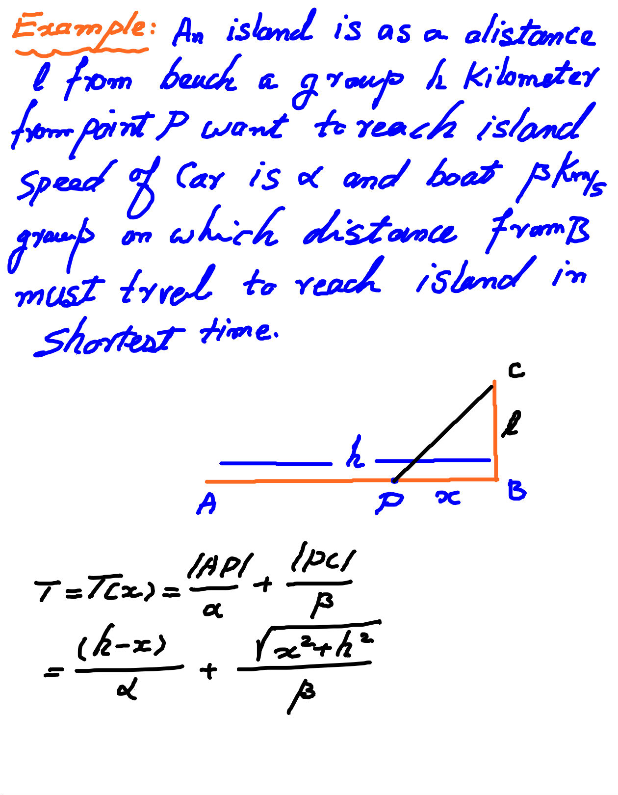

Slide 32
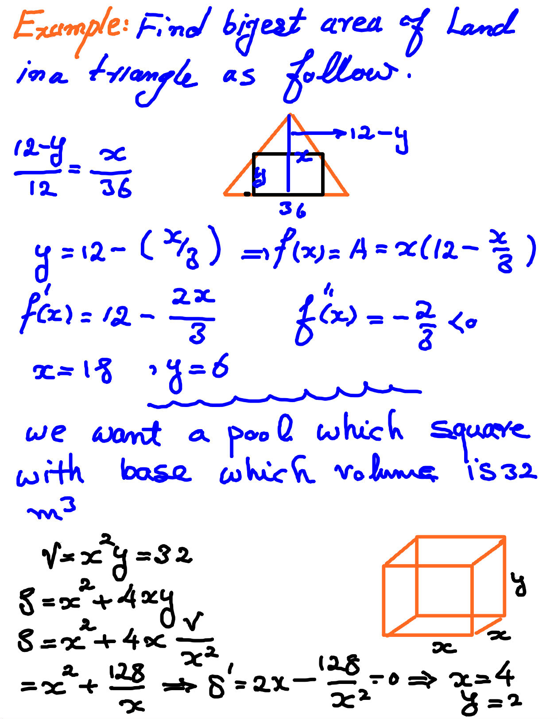

Slide 34
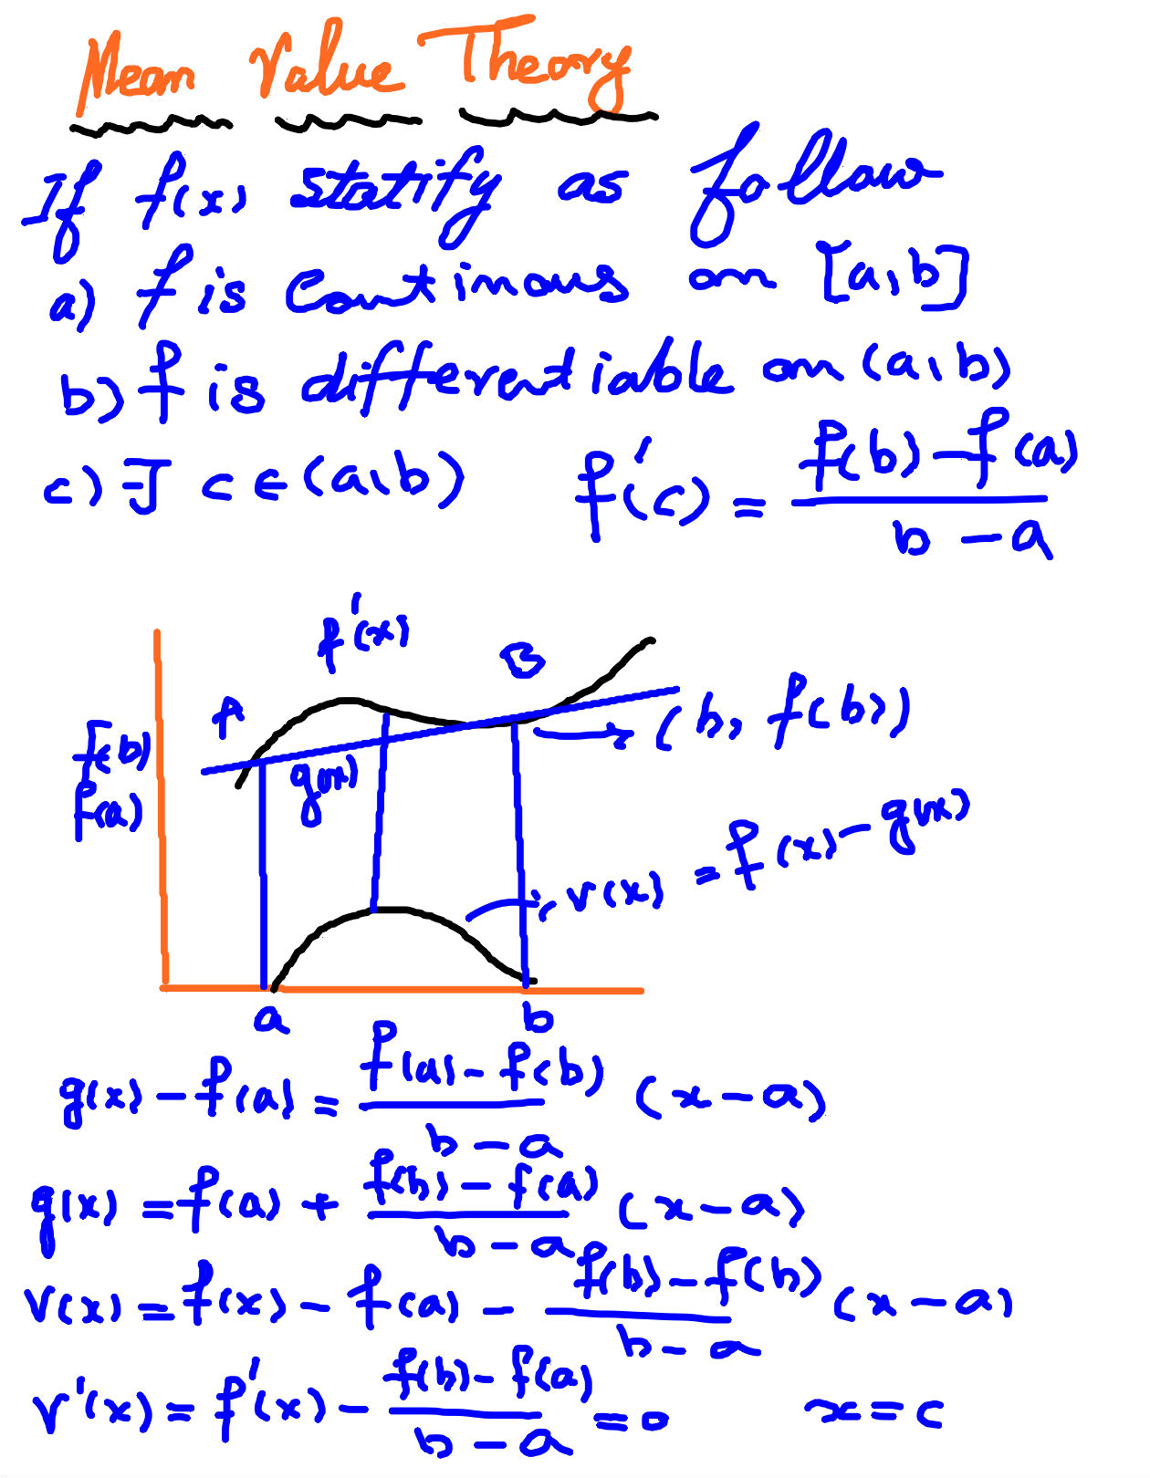

Slide 35
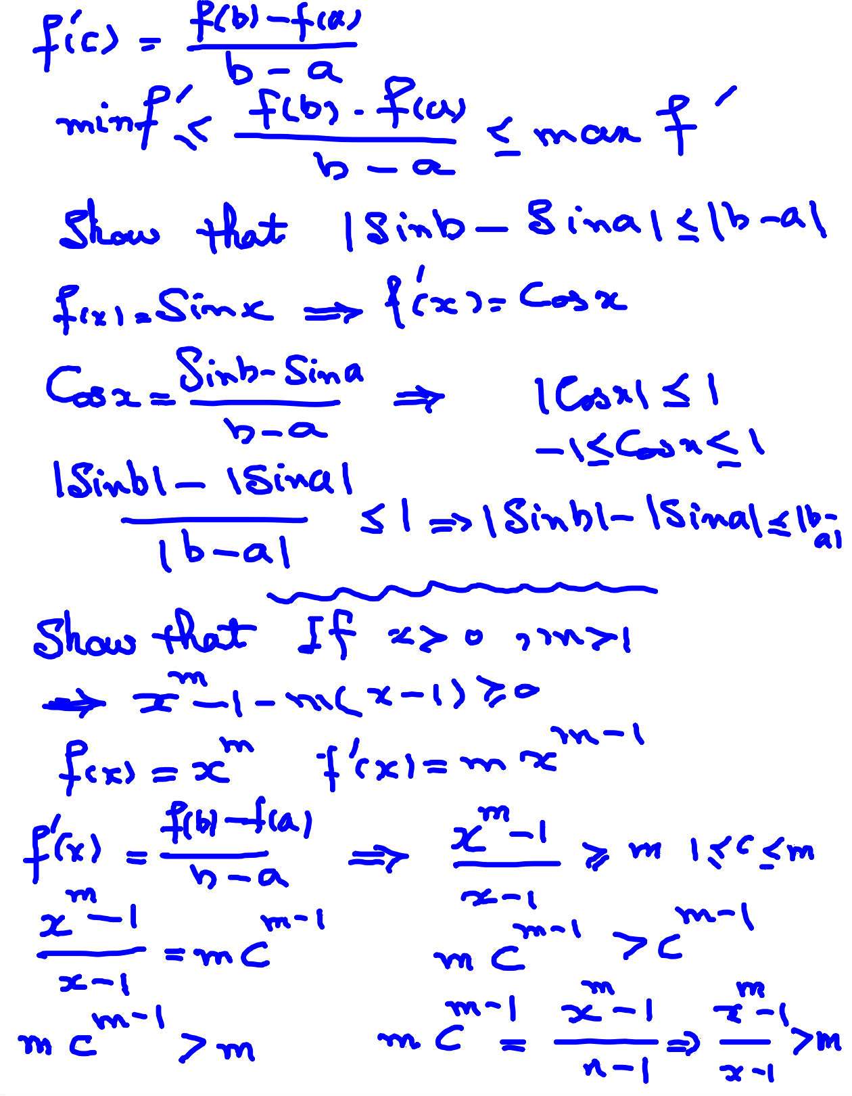

Slide 36
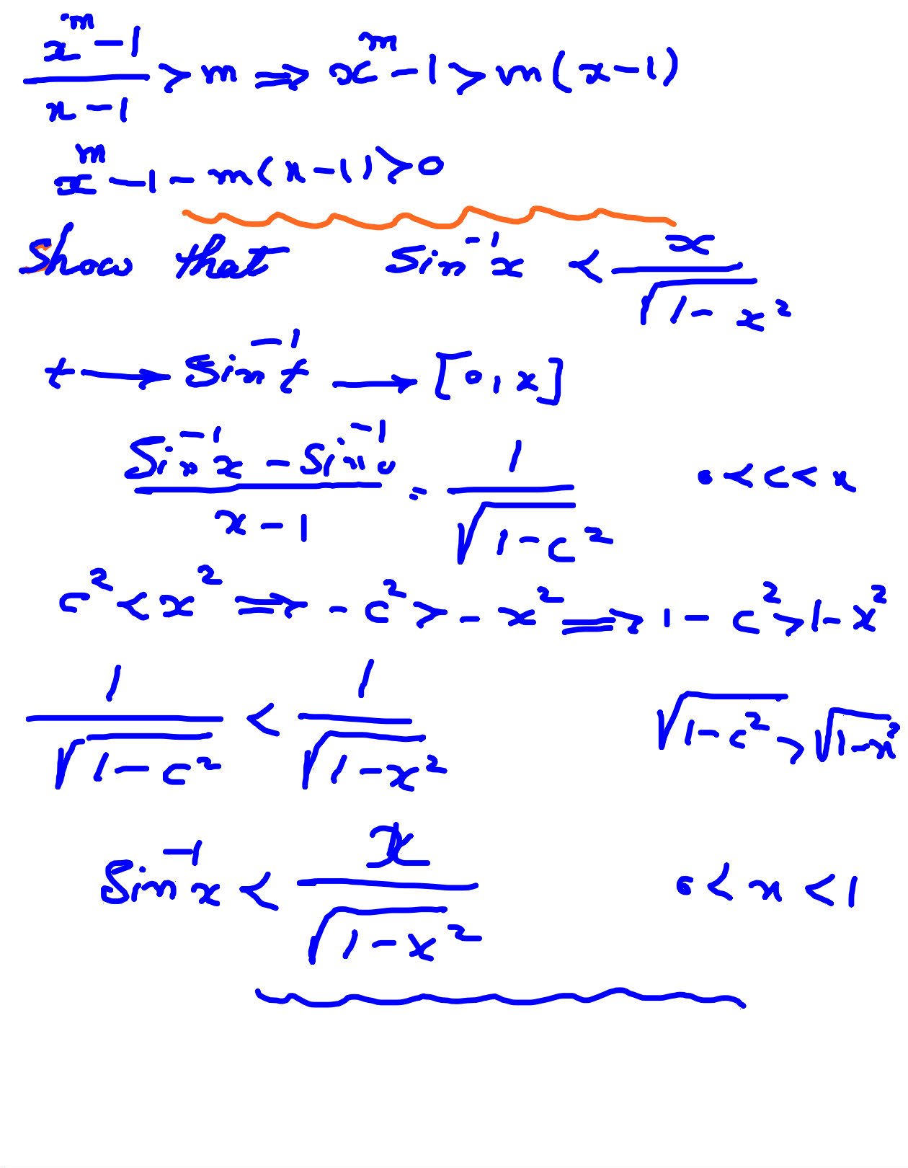

Slide 37
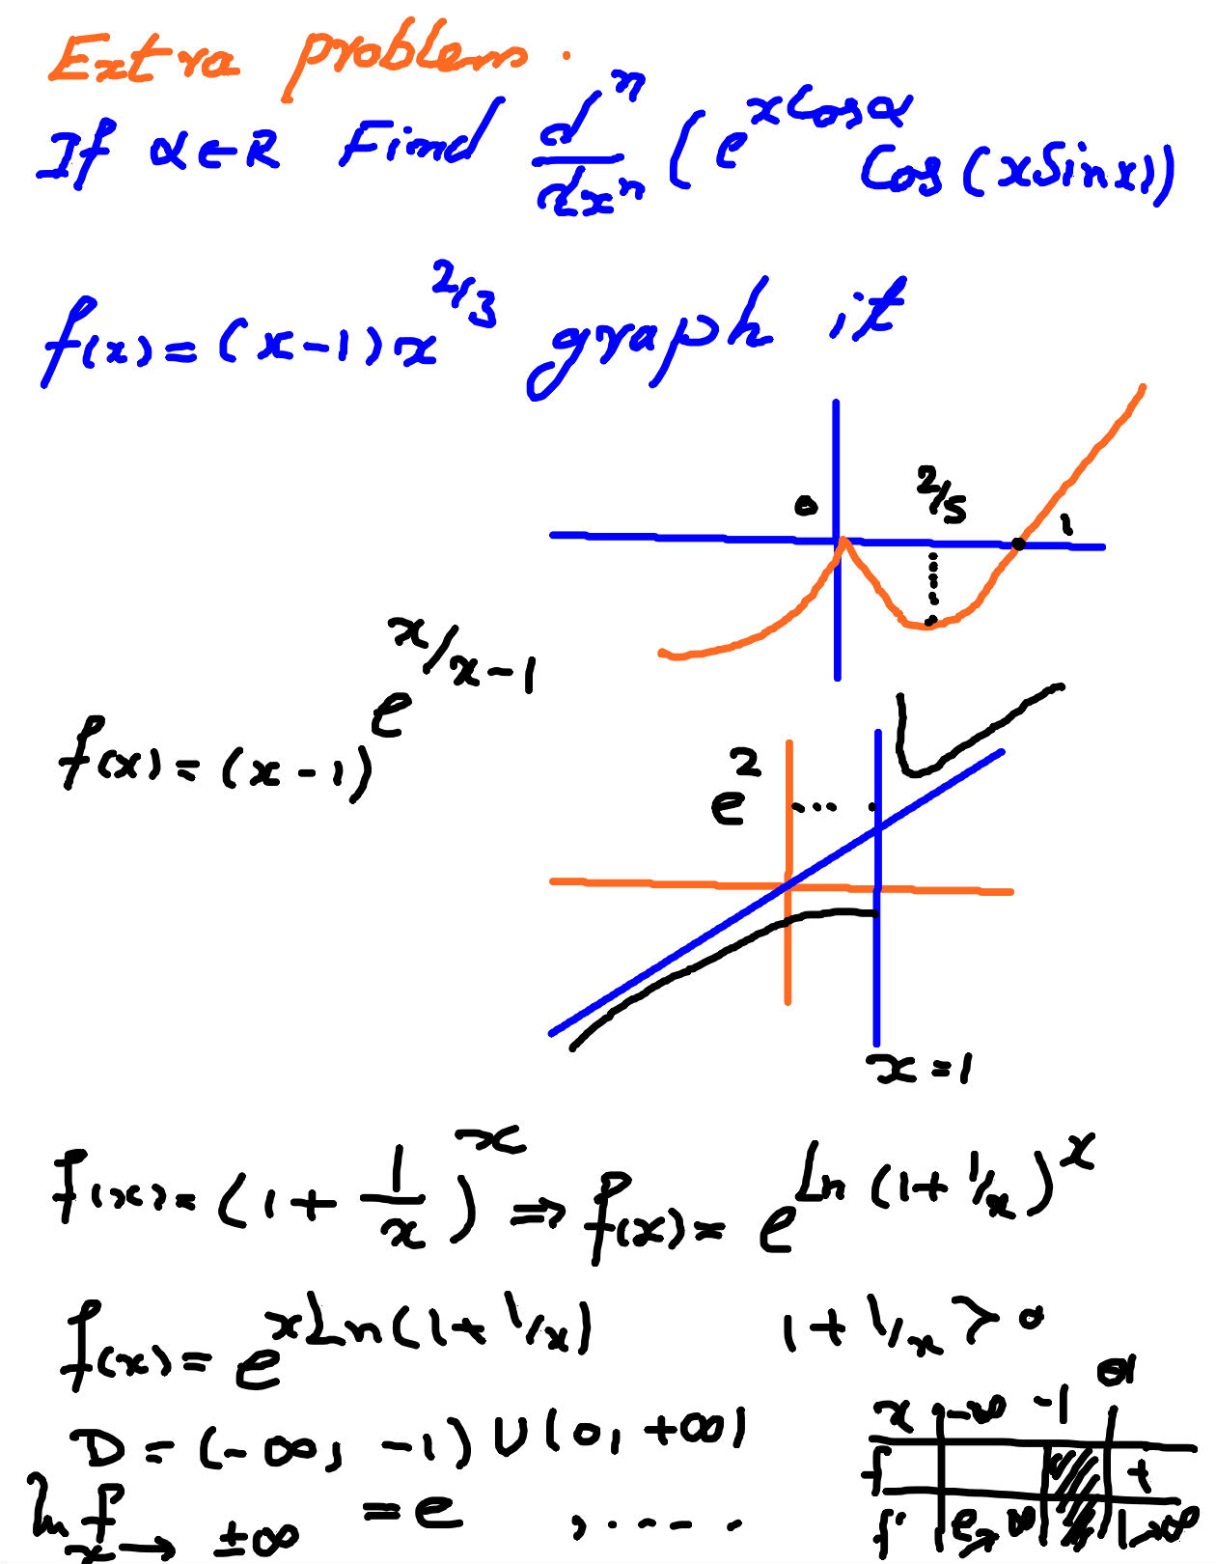

Slide 38
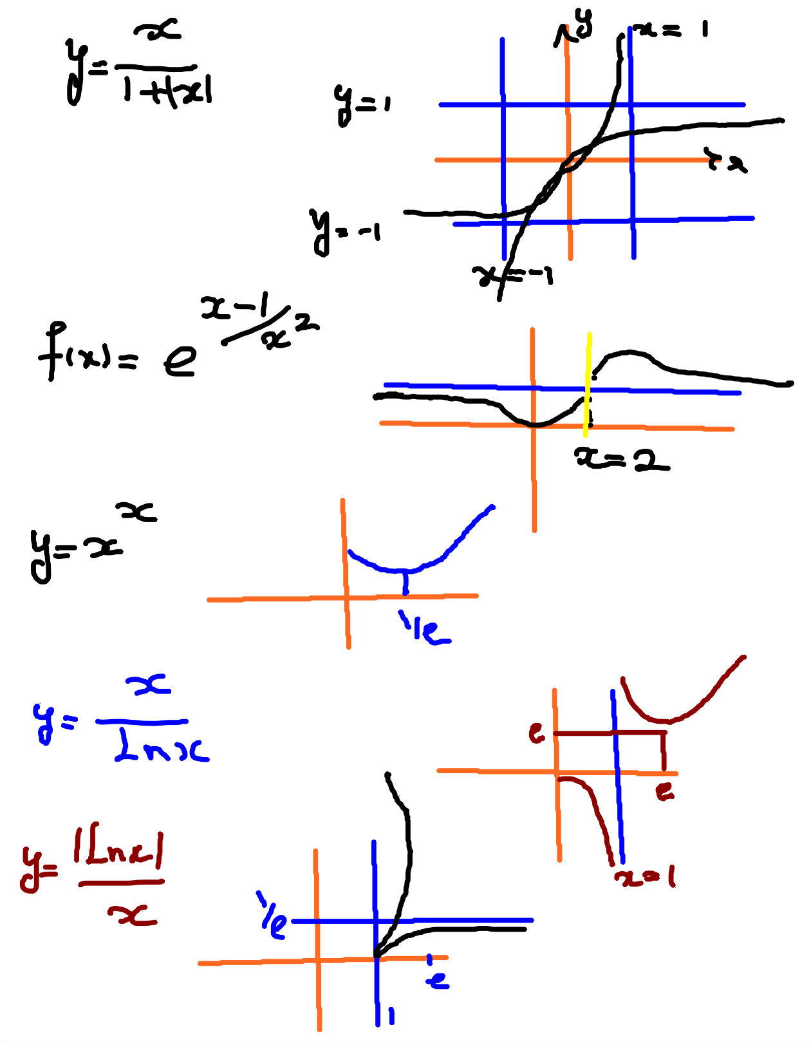

Slide 39
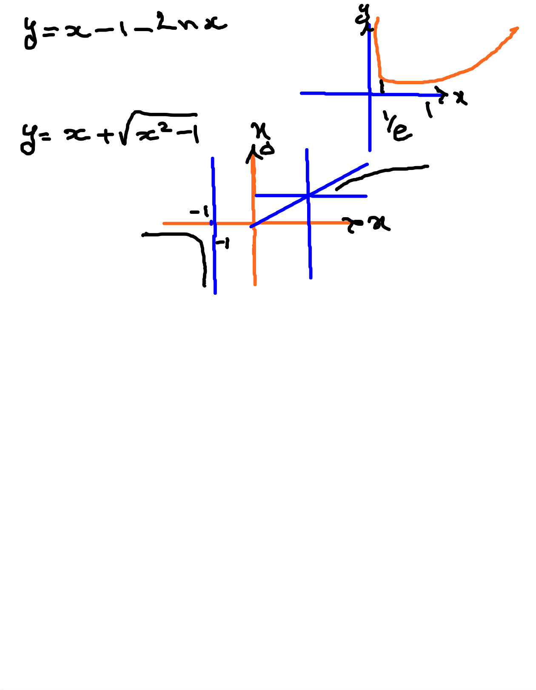

Slide 41
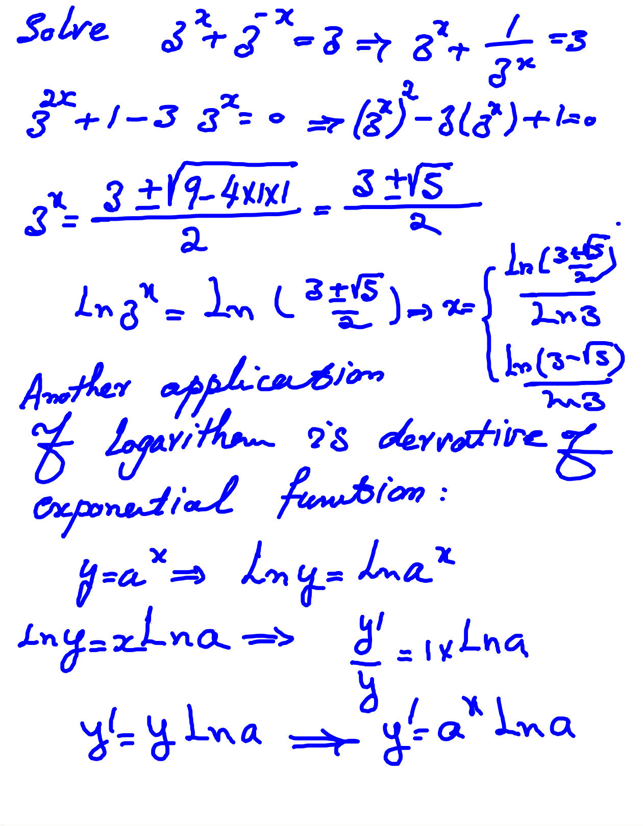

Slide 42
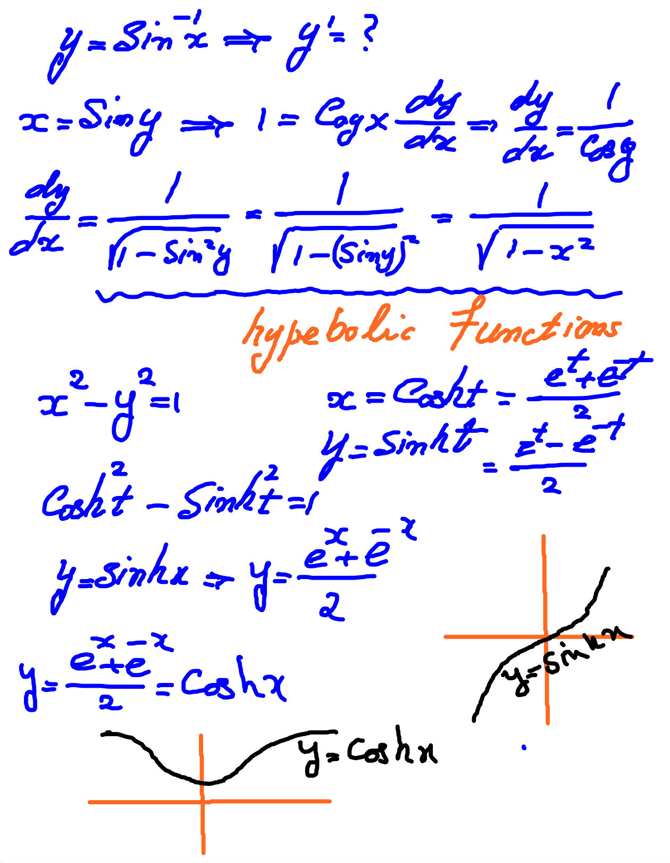

Slide 43
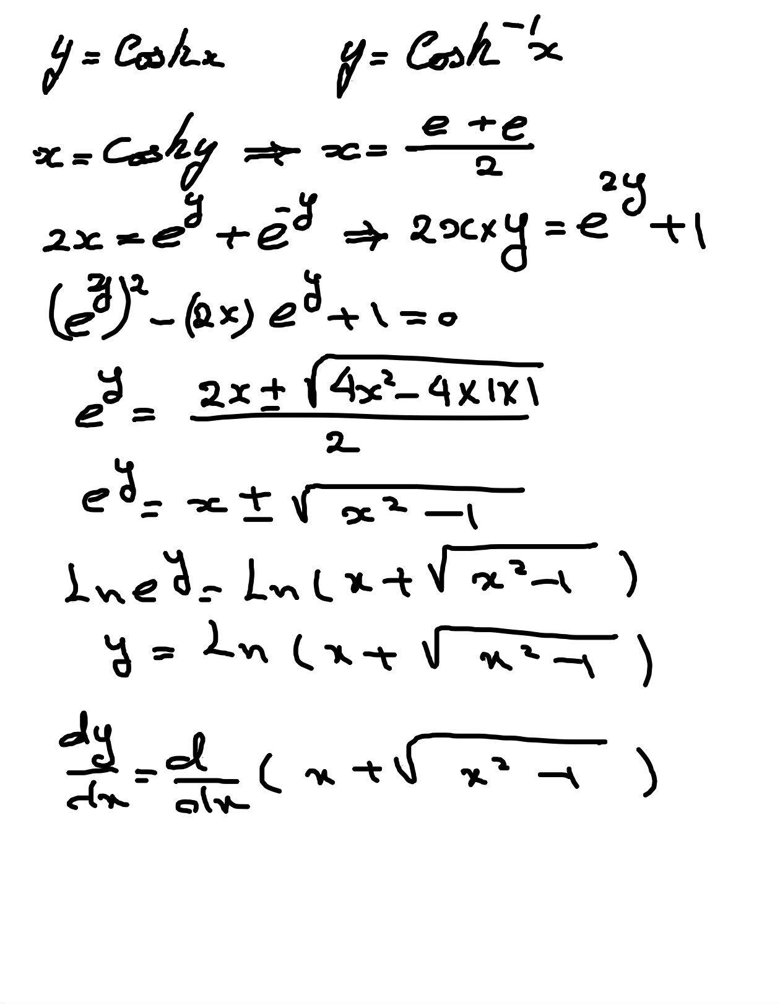

Slide 44
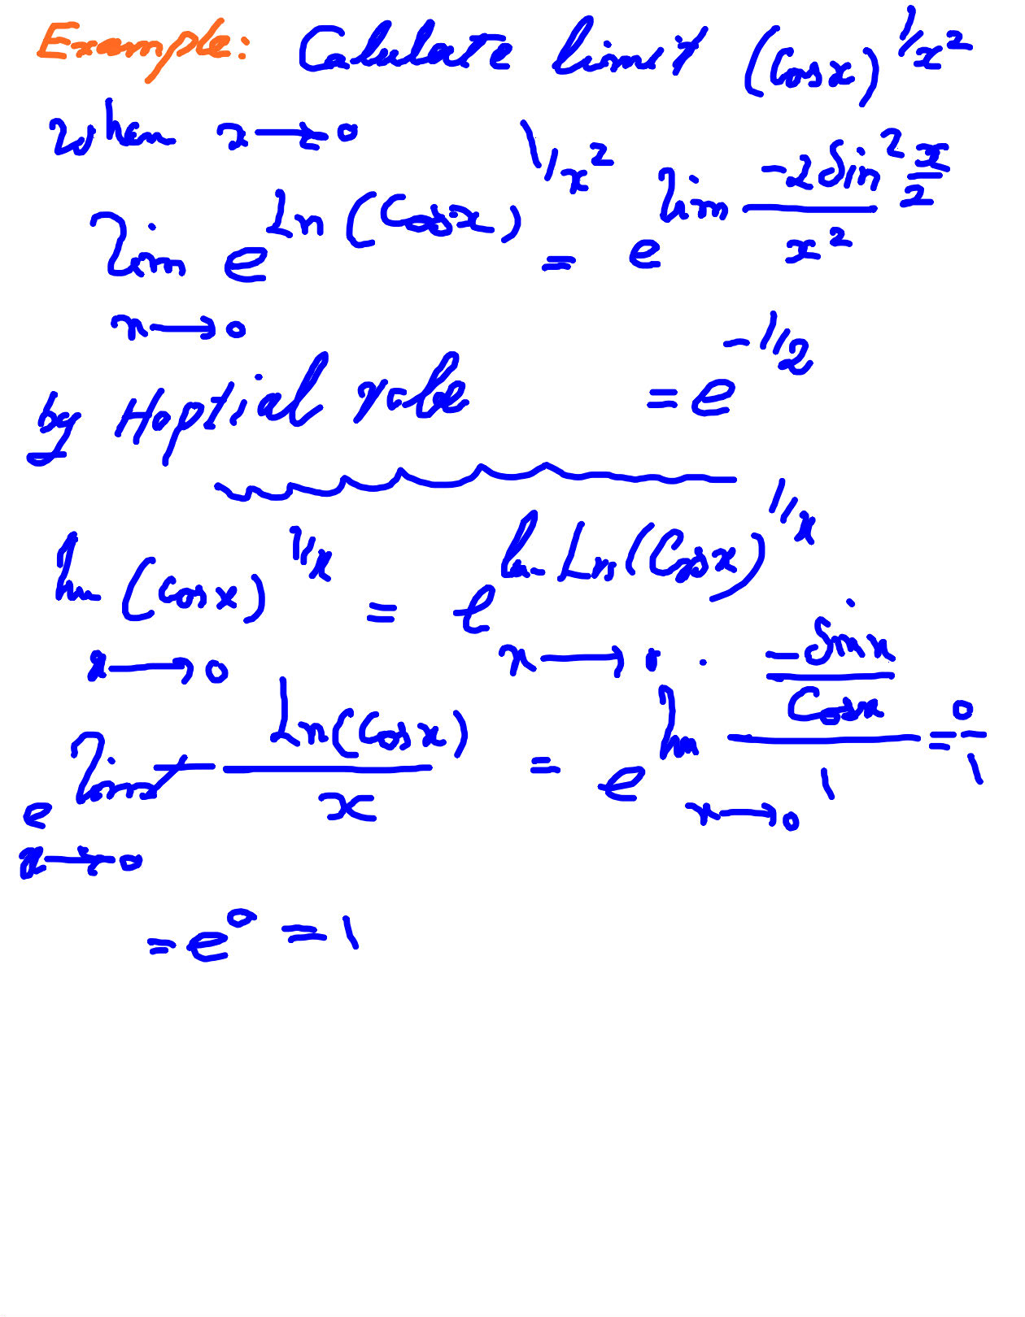

Slide 46
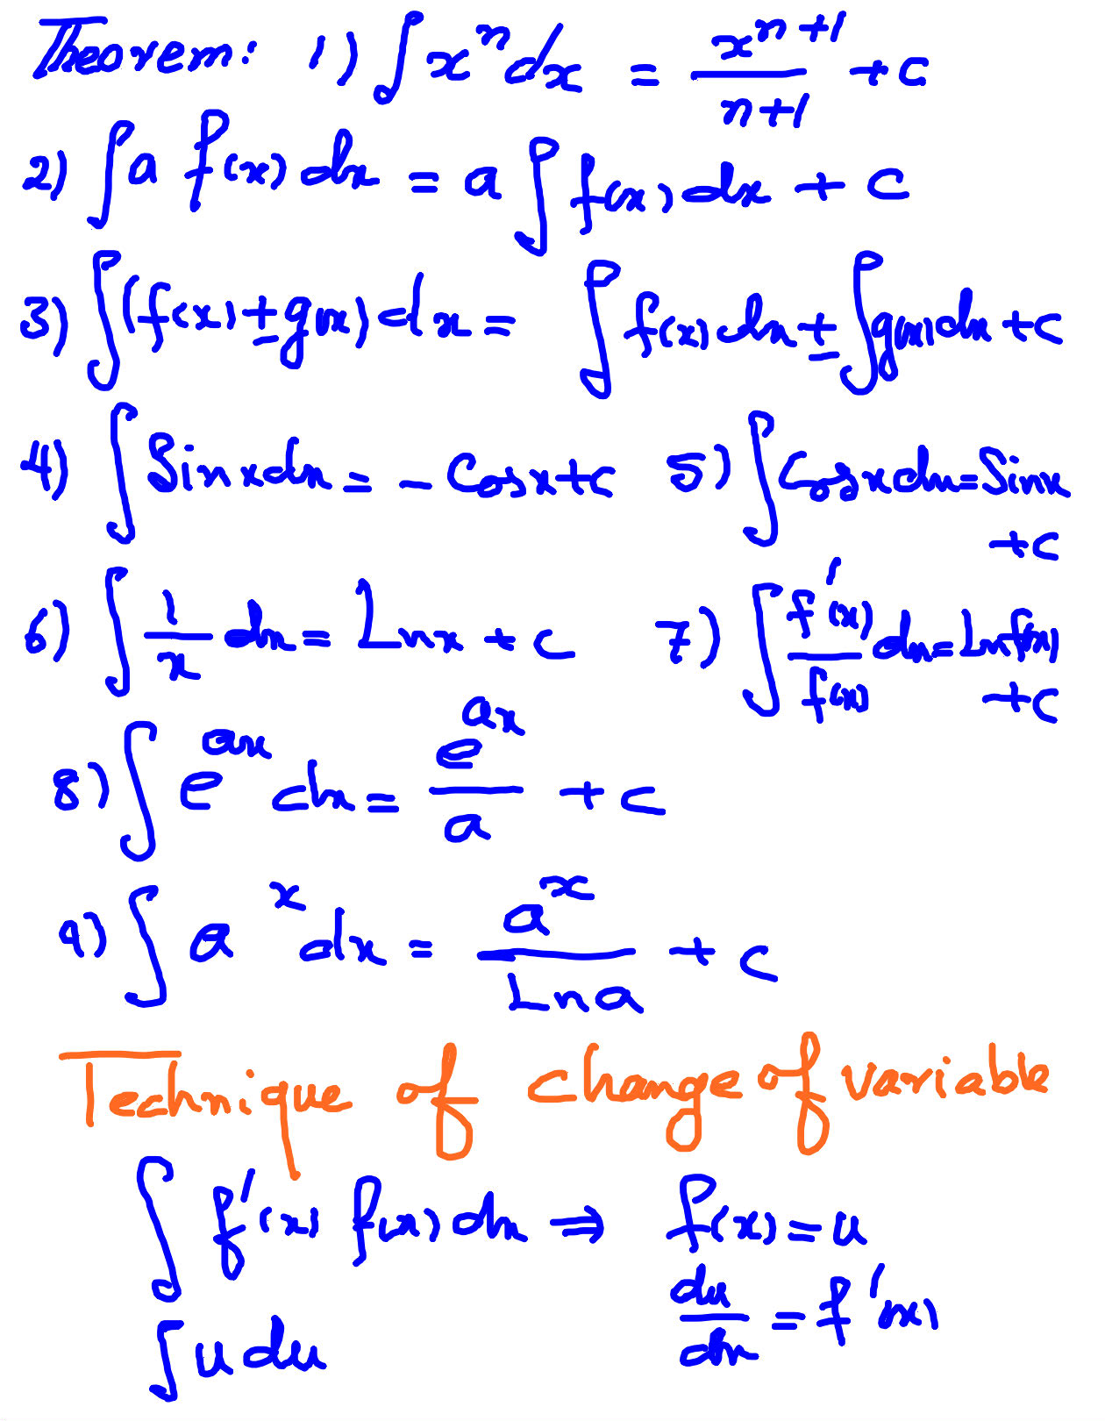

Slide 47
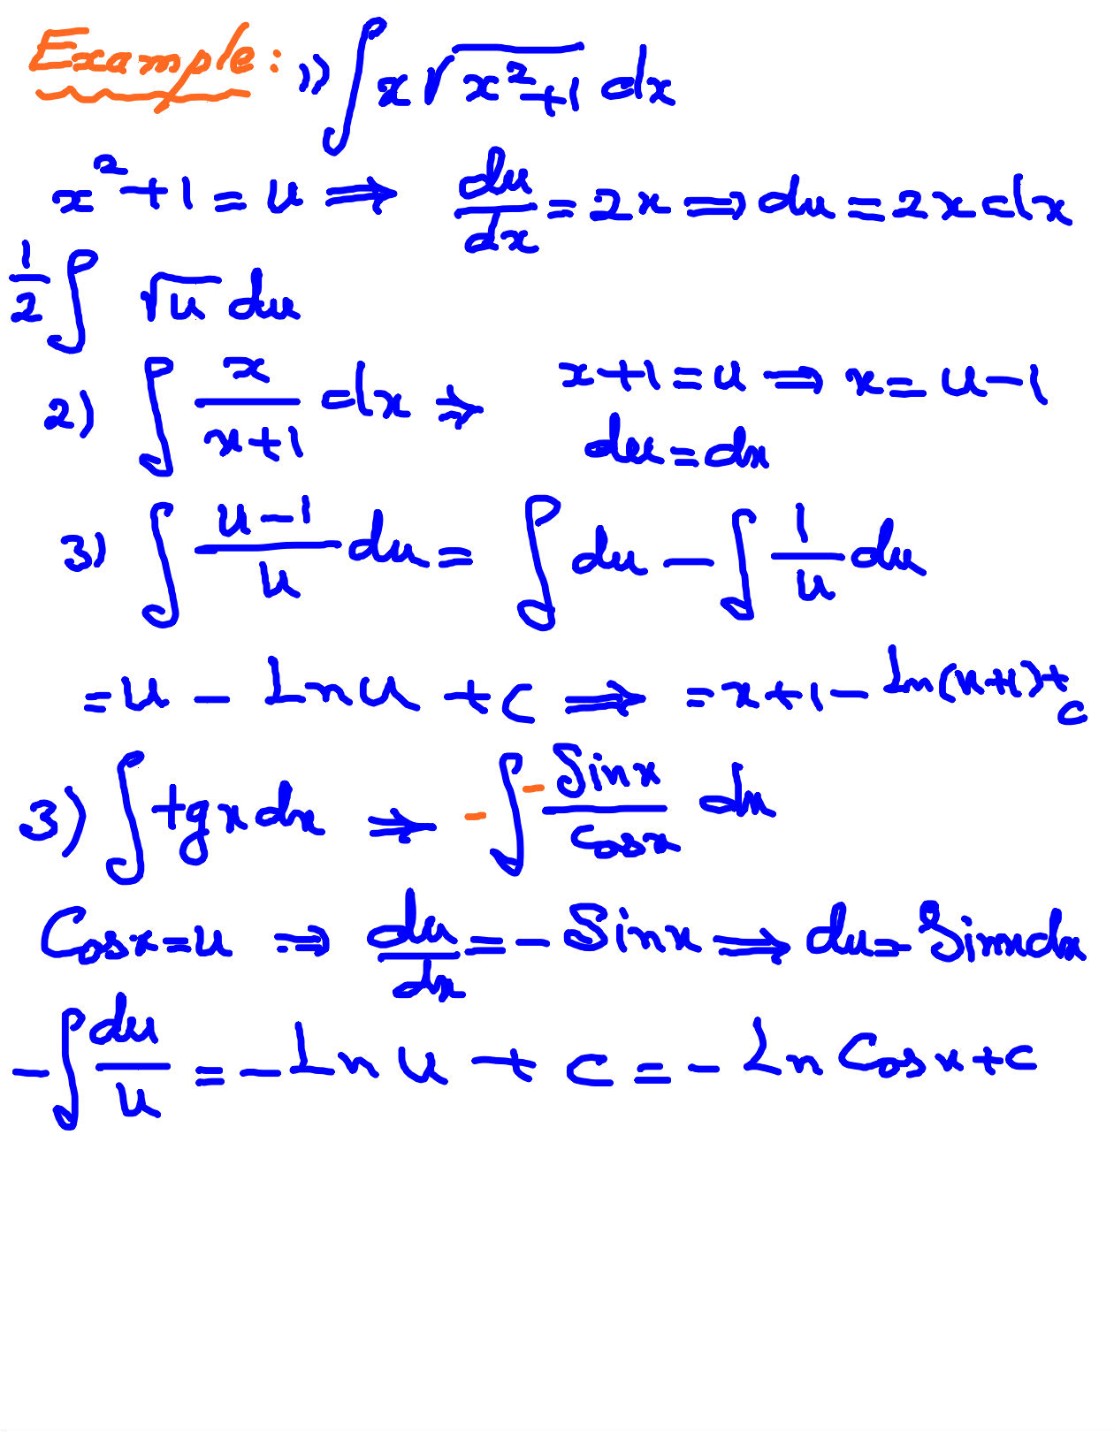

Slide 48
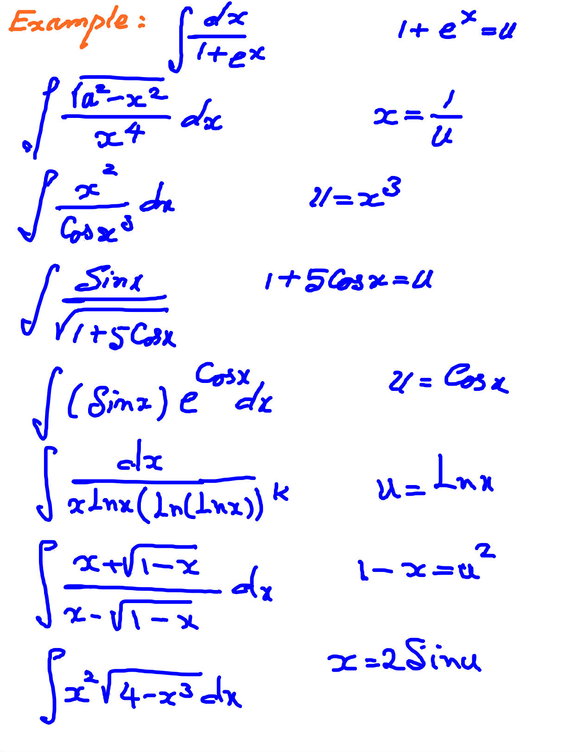

Slide 49
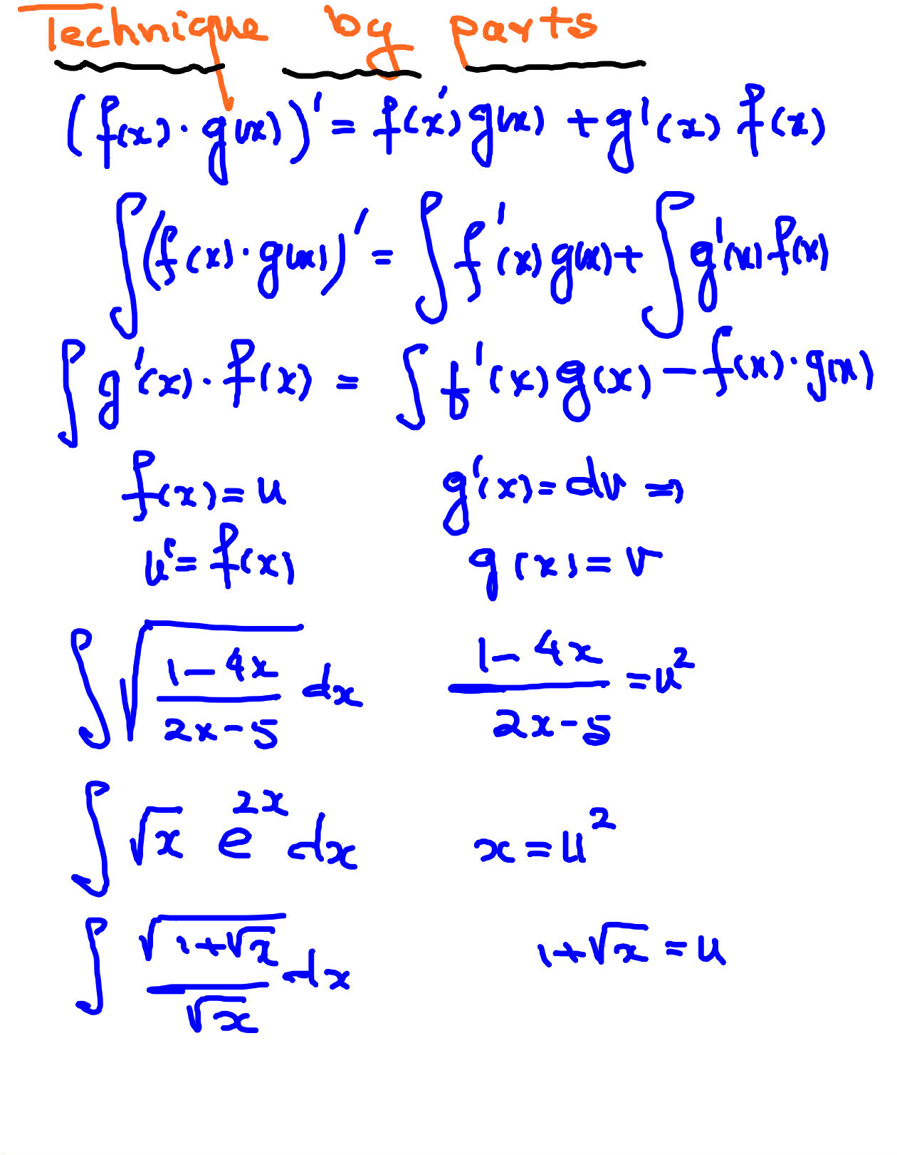

Slide 50
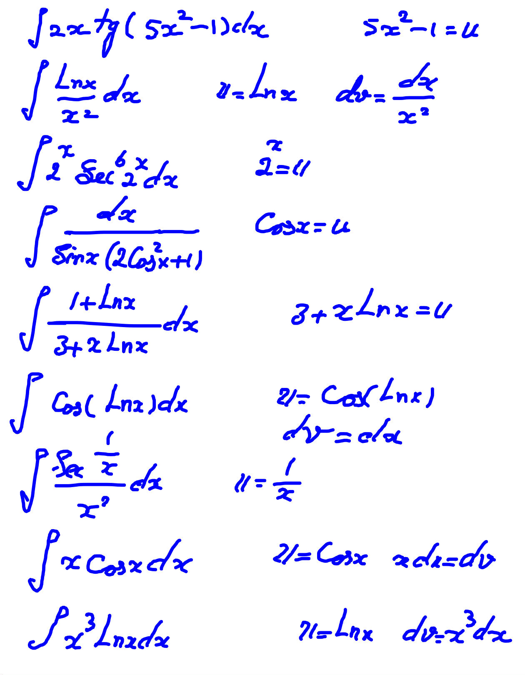

Slide 51
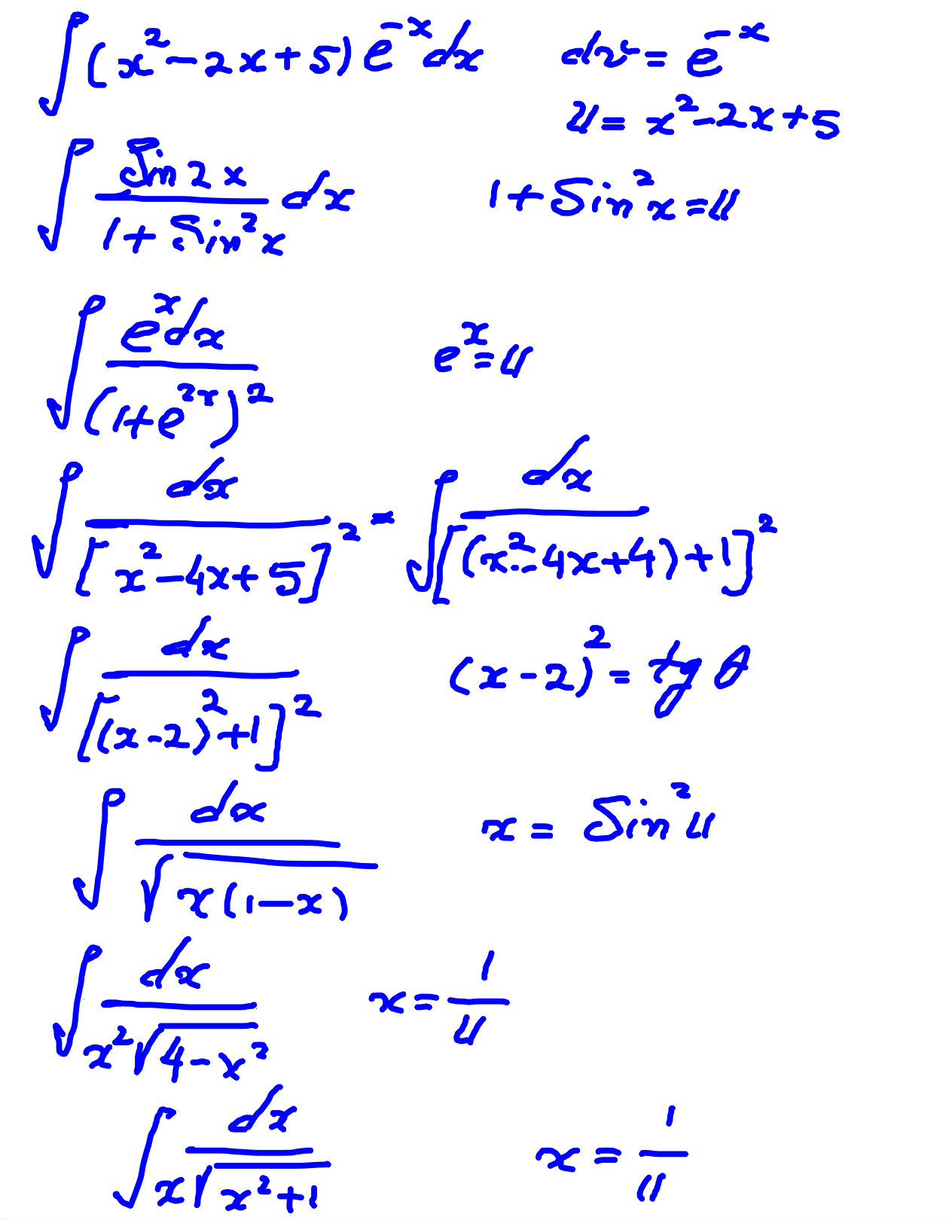

Slide 52
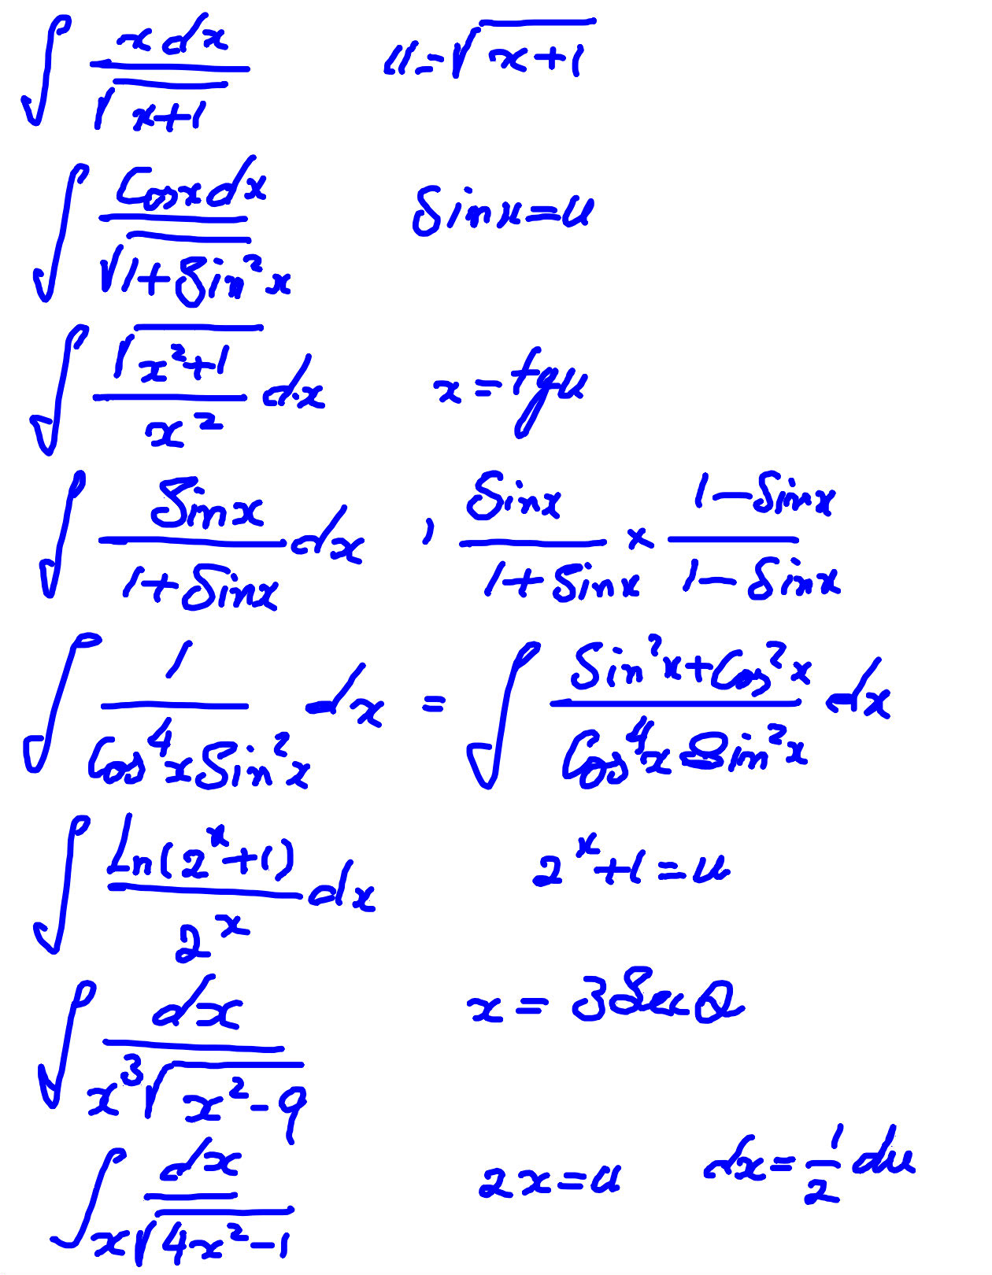

Slide 53
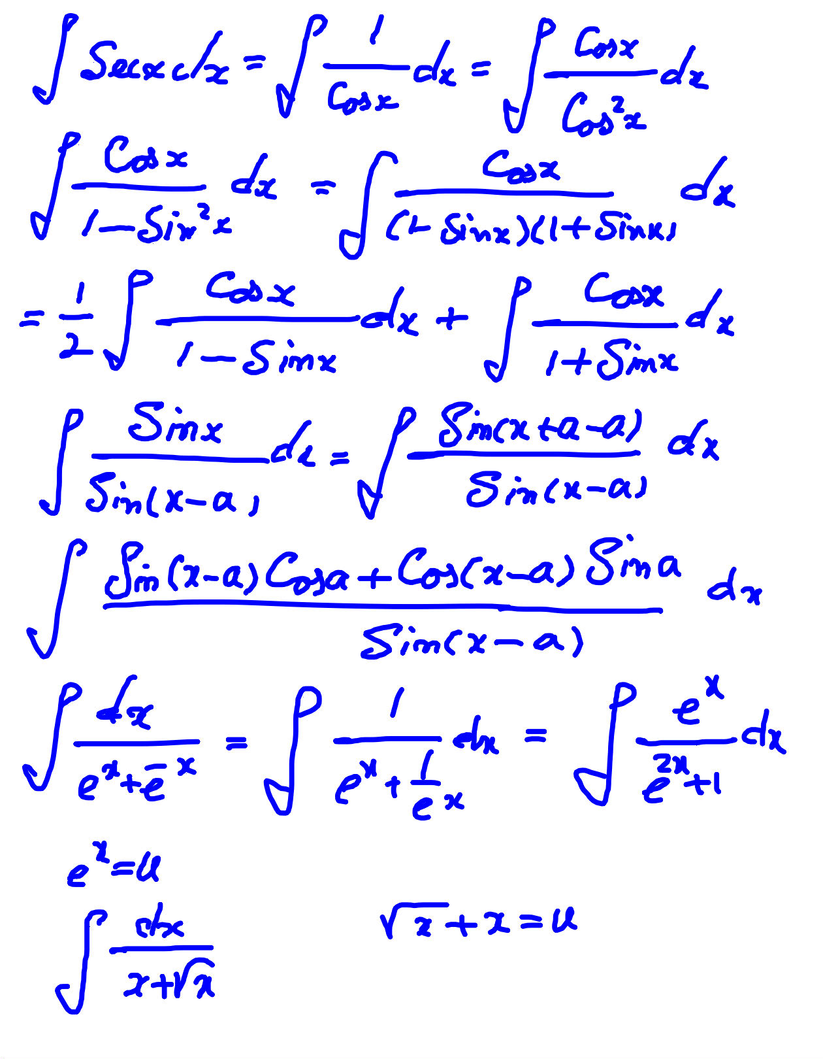

Slide 54
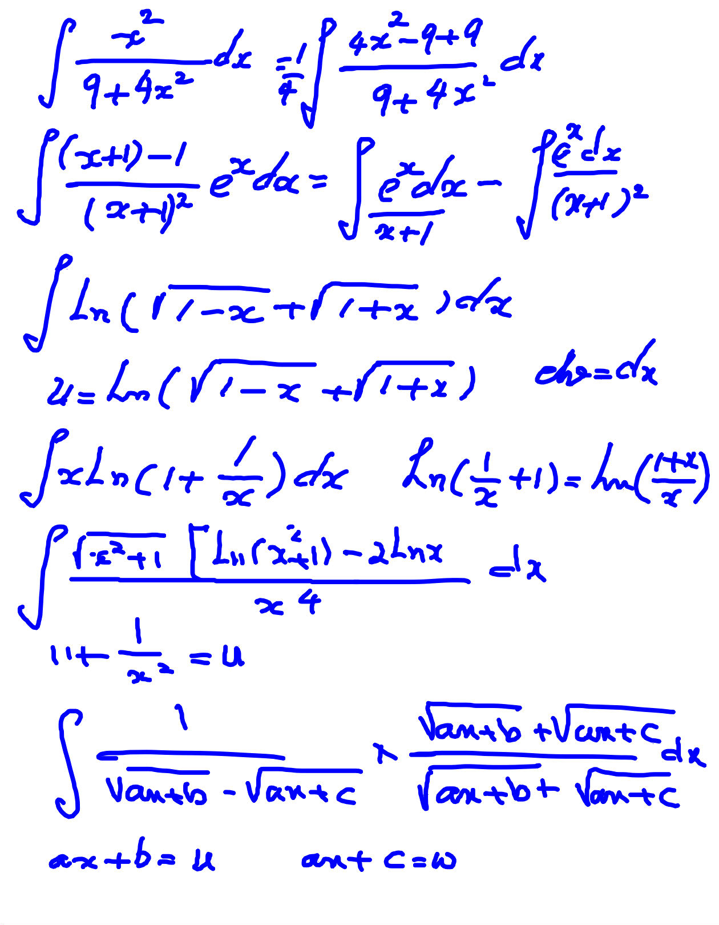

Slide 77
انتگرال معين :
انتگرال معين مي نامييم و به صورت زير
انتگرال تابع f روي بازه
نشان مي دهيم .
مفهوم ديگر اين انتگرال معين عبارت است از مساحت زير خم ( f(x بين
a تا b .
A

Slide 78
پاد مشتق
F
قضيه :اگر تابع
پيوسته باشد و
در بازه بسته
.
آنگاه
f
باشدخواهيم داشت
فرض كرده ايم حال اگر
تا كنون همواره
به مثال هاي ذيل توجه كنيد:

Slide 79
را محاسبه نموده و جواب را در نمودار نشان دهيد.
انتگرال

Slide 80
تمرين:

Slide 81
ها را بيابيد.
x
مساحت بين خم
و محور

Slide 82
ها
x
x=-1,x=-2
و خطوط
مساخت بين خم
ومحور
را بيابيد.

Slide 83
x
ها و خطوط
و محور
مساحت بين خم
رابيابيد.
x=-2 ,x=2

Slide 84
مساحت بين دوخم
[a,b]
كه هردو بين
براي محاسبه مساحت بين دو خم
پيوسته هستند از فرمول زير استفاده مي كنيم :
.
را بيابيد.
مثال :مساحت بين دو خم

Slide 86
در مرحله اول نقاط بر خورد خم و خط را مي يابيم.
بنابر اين مساحت بين دوخم از انتگرال ذيل محاسبه مي شود.به اين نكته توجه
گنيد كه براي اينكه تصميم بگيريم كدام تابع را اول بنويسيم عددي بين صفر و يك
به دو تابع مي دهيم هر كدام بزرگتر شد آن را اول مي نويسيم.

Slide 87
را بيابيد.
مساحت بين خم هاي
در مرحله اول نقاط بر خورد را مي يابيم

Slide 88
و
را بين
و
مساحت بين دوخم
x=0
x=3
بيابيد.
توجه داريد كه در مرحله اول محل برخورد را ميابيم.
مي بينيم 2بين صفر و 3 قرار دارد بنابر اين انتگرال به دو قسمت تقسيم ميشود.
روي
دقت داريد كه در انتگرال اول بدليل اينكه تابع
و در انتگرال دوم به دليل اينكه
قرار دارد در انتگرال مي نويسيم
.
قرار داردمي نويسيم
روي

Slide 91
را بيابيد.
و خطوط
مساحت بين خم
زير
توجه داريد كه
قرار دارد به همين دليل 3 را اول و بعد
تابع را مي نويسم .

Slide 92
را بيابيد.
و
مساحت بين خم
توجه داريد كه محل برخورد خط و خم عبارت است از:
توجه داريد كه اكر بخواهيم
با توجه به متغير
انتگرال
x
بگيريم بايد دو انتگرال محاسبه كنيم.

